Slide 1
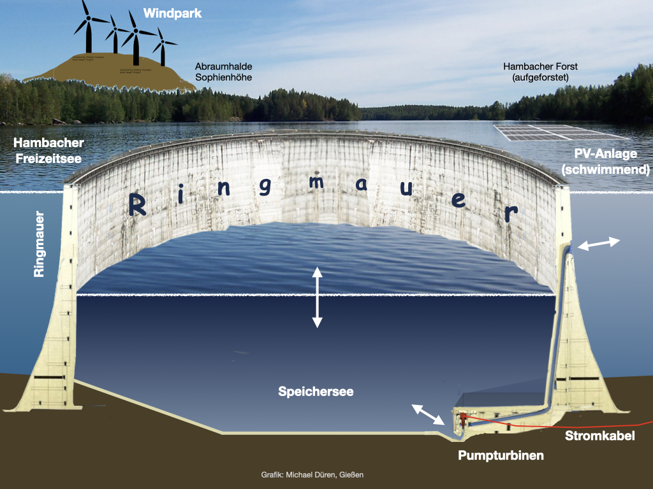

V_GL2023.0620_Heraeus.Sp_RollePSKW-imTagebauloch.pptx
Die Rolle von Kurzzeitspeichern für die Energiewende
PumpspeicherKraftwerk im Tagebauloch

Slide 2
Ohne Kurzzeit-Speicher keine Energiewende
1. Stromversorgungs-Struktur nach vollendeter Energiewende
2. Kurzzeitspeicher im Tagebau-Restloch - technische Ansätze für PSKW
  2.0 Standard: Ein Unterbecken – ein Oberbecken (e.g. Tractebel-Studie 2019)
  2.1 Unterwasser PSKW – ein einfaches Prinzip (e.g.: SeeEi3)
  2.2. Ringmauer umschließt das Unterbecken (neu: SeeEi4)
3. Unterwasser-PSKW mit modularem Aufbau des Unterbeckens
4. Das Ringmauerbecken
4.1 Vorteile des Ringmauer-Ansatzes
4.2 Weiterentwicklungsmöglichkeiten zur Effizienzsteigerung
4.3 Riesiges Speicherpotential im Erweiterten Unterbecken
5. The Way Forward
ANHANG
English version: folio 75 ff.

Slide 3
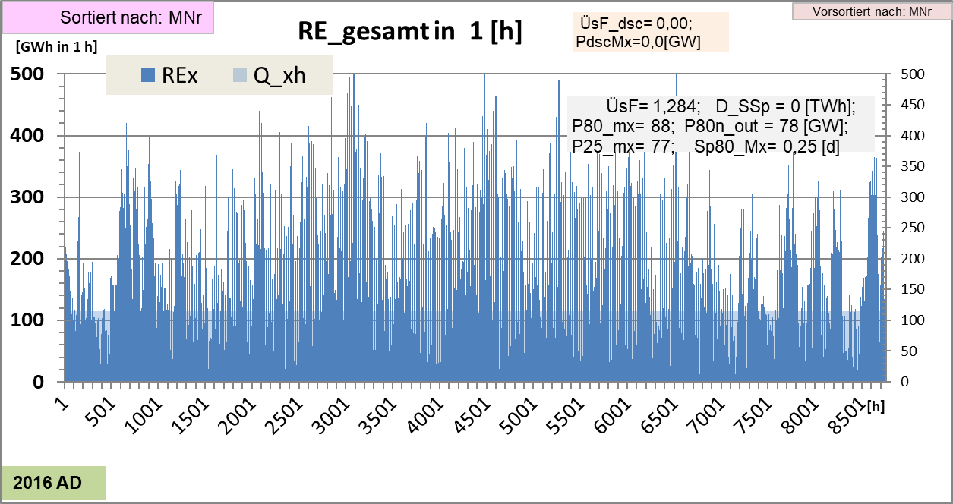
1.0
Skalierte und 1,5 fach solar umgewichtete RE- Stromerzeugung 2016 AD
Über‘s Jahr: Erstaunlich ausgeglichenes Dargebot, denn Sonne und Wind ergänzen sich ganz gut.
aber: v.a. im Winter gibt es schon mal „Dunkelflauten“ : 100 % Backup erforderlich!
REx = Stundenwerte [GWh in 1 h] des in 2016 AD in das deutsche Netz eingespeisten Wind- und PV-Stromes,
nach Umgewichtung auf 1,5 fachen PV-Strom und Skalierung auf 1000 [TWh] Jahresverbrauch.
Q_xh = Stundenwerte des als konstant angesetzten Jahres-Stromverbrauches ( Q_a= (1000 TWh])
= 1000 [TWh] / 8760 [h] = 114 GW
Datenquelle: EdAM.DEU2021._GroßSpRE2016__NeuPara_EpsdOpt_exp67b.xlsm; Blatt: „DJDL“ kapitel 21, Kapitel 21.1; DatenSpalte:1 und 3; Stand 2021.1117

Slide 4
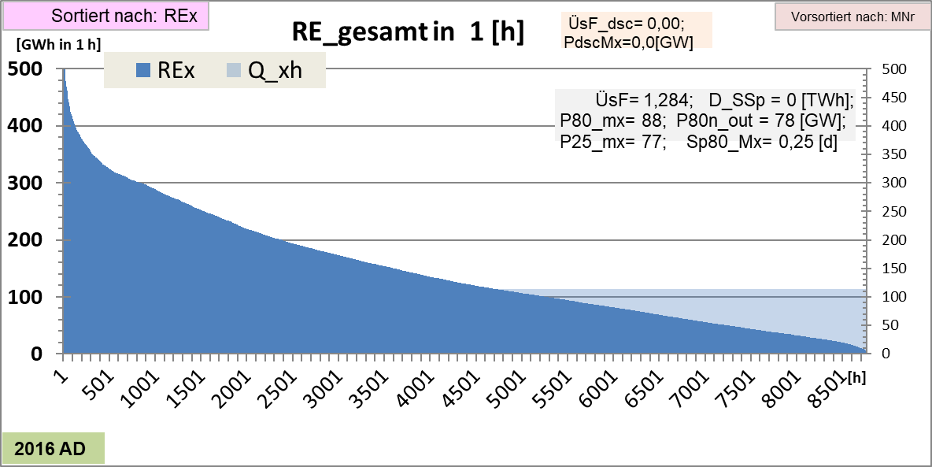
Skalierte und 1,5-fach solar umgewichtete RE- Stromerzeugung 2016 AD
Jahresstunden: natürliche Folge
Umsortierung nach REx
Geordnete Jahresdauerlinie 2016 AD
Stunden im Jahr:
geordnet nach REx
REx = Stundenwerte [GWh in 1 h] des Dargebotes Wind- und PV-Strom , - aus Daten 2016 AD umgewichtet und skaliert auf Q_a= 1000 [TWh] Jahresverbrauch Q_xh = Stundenwerte des als konstant angesetzten Jahres-Stromverbrauches (=Q_a) : Qx_h= 1000 [TWh] / 8760 [h] = 114 GW
Datenquelle: EdAM.DEU2021._GroßSpRE2016__NeuPara_EpsdOpt_exp67b.xlsm; Blatt: „DJDL“ kapitel 21, Kapitel 21.1; DatenSpalte:1 und 3; Stand 2021.1117

Slide 5
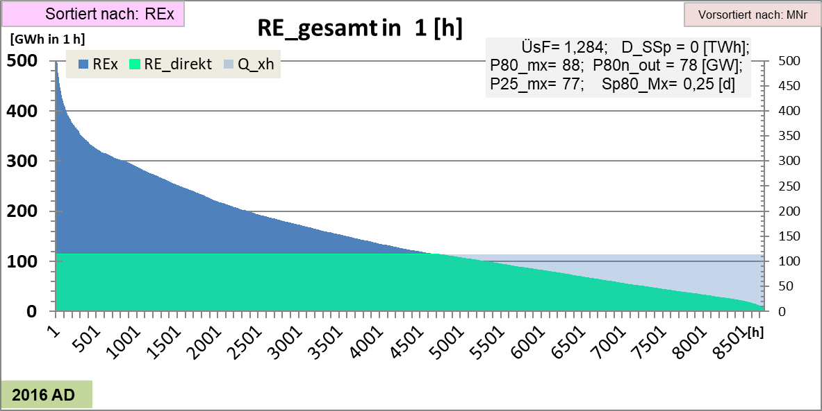
Speicher retten die Unterdeckung:
Strombilanz mit REdirekt und Speicherbeiträgen
Sp2_Rest=79
RE_direkt = 792 TWh/a
RE_direkt = Stundenwerte [GWh in 1 h] des direkt vom Netz aufnehmbaren RE-Strom .{ RE = Wind- und PV-Strom}
Sp80 = Kurzzeitspeicher {Batterie, PSKW }; Sp25 = Langzeit/Backup – Speicher (Gas]
Sp2_Rest = ungenutzter Reststrom ; (virtueller Restespeicher „2“) .
Datenquelle: EdAM.DEU2021._GroßSpRE2016__NeuPara_EpsdOpt_exp67b.xlsm; Blatt: „DJDL“ kapitel 21, Kapitel 21.1; DatenSpalte:1 und 3; Stand 2021.1117

Slide 6
Strombilanz in TWh, bei Autarkie mit Wind und PV
1280 [TWh] Wind + PV (skaliert und umgewichtet aus 2016 AD)
128 TWh Wind + PV ( skaliert und umgewichtet 2016AD)
800
400
Kurzzeit-Speicher Langzeit/Backup
ca. 80
ohne Verwertung
125
275
Direkter Verbrauch
ca. 800
Kurzzeitspeicher
PSKW/Batterie
ca. 100
Langzeit/Backup Sp.
Power to Gas
ca. 100
800
100
100
1000 Verbrauch .
0
Import
Werte wurden „griffig“ gerundet
Datenquelle: EdAM.DEU2021._GroßSpRE2016__NeuPara_EpsdOpt_exp67b.xlsm; Blatt: „DJDL“ kapitel 21, Kapitel 21.1; DatenSpalte:1 und 3; Stand 2021.1117

Slide 7
Ergebnis der Kostenoptimierung:
Die Bilanz der Energieströme vom Dargebot zur Steckdose
Beispieljahr 2016 AD
solar 1,5 fach gewichtet
skaliert auf Q_a= 1000 TWh
konstant Q_P= 114 GW
ZweispeicherModell
mit :
ÜsF = 1,284
Sp80 = 0,25 [d] VollLast
P80max = 88 [GW]
P25max = 77 [GW]
eta_gas = 0.36
= 685 GWh
Sp80 VollLast-Zyklen:
N80_cycle = 156
Bezeichner: ÜsF = Uberschussfaktor= RE_brutto/Q_a ;
„Sp“= Speicherkapoazität; „P“= Leistung;
„Q“ = Verbraucher
Index: „80“ = Kurzzeitspeicher;
und „25“ = Langzeit/Backup Speicher ;
Datenquelle: EdAM.DEU2021._GroßSpRE2016__NeuPara_EpsdOpt_exp67b.xlsm;
Blatt: „Bild“ und Blatt „DJDL“ kapitel 21, Kapitel 21.1; DatenSpalte:1 und 3; Stand 2021.1117

Slide 8
Langer Rechnung kurzer Sinn
1. Wir brauchen ca. :
PSKW mit
Speicherkapazität: ¼ VollLast-Tag
bei Verbrauch =1000 TWh/a.
= 685 GWh
2. Dann gibt es ca. :
PSKW - VollLast-Zyklen: N80_cycle = 160 /a

Slide 9
Stromflüsse im ZweiSpeicherModell (pragmatisch)
Wind
On + Off
Shore
Verbrauch
0.
PV in
S. + O. + W.
Lagen
PSKW-artige Speicher
[beschränkt]
Strikte Priorität
1.
1.
mäßig
schwankend
Gas
Speicher
(riesig)
2.
2.
schwankend
bis auf Null
bei
Konverter- Engpass
Import
Gas
zum Jahres- Ausgleich
Abschaltung

Slide 10
Modell –Vorgabe: „runder“ + „ebener“ Jahresverbrauch
Q_{P}
Q_{P} = const. = 114 GW
[GW]
Q_{a}= 1000 TWh/a
Jahress-Stunden
Stromverbrauch nach Energiewende : vielleicht 1800 TWh/a (heute ca. 600 TWh/a)
Wir rechnen aber rund und übersichtlich mit : 1000 TWh/a
Konstanter Stromverbrauch wg. : worst case und breitere Gültigkeit
In jedem realen Beispieljahr ist:
RE – Ernte gegeben durch Astronomie, Klima und Wetter
Stromverbrauch gegeben durch
einerseits: natürlichen Tagesgang + saisonaler Trend
andererseits: anthropogenes Kalendarium ( Wochengang, Feiertage, Ferien),
daher:
Annahme eines konstanten Stromverbrauches
vermeidet kalendarische Sondereffekte wie z.B. einen “rettenden Feiertag“
bewirkt, dass ein Beispieljahr nur ein natürliches Jahr repräsentiert , kein Kalendarium.

Slide 11
3.2.
Die Optimierungsaufgabe
Ziel: Gewährleiste sichere und nachhaltige Versorgung bei minimalem Aufwand
Zu optimierende EinstellParampeter:
1. ÜberschussFaktor (ÜsF) der RE „ÜsF“
Struktur des RE-Ausbaues (Gewichtung)
2. PSKW
Speicherkapazität PSKW „Sp80“
max. Einspeicherleistung (Pumpen) der PSKW „P80“
praktisch schon festgelegt:
Ausspeicherleistung = ca. Höchstlast des Verbrauches
3. Gasspeicher
Einspeicherleistung (Elektrolyseur, Methanerzeuger) „P25“
praktisch schon festgelegt:
Speicherkapazität : riesig, da Speicherraum preiswert
Ausspeicherleistung = Höchstlast des Verbrauches („Versicherung“)

Slide 12
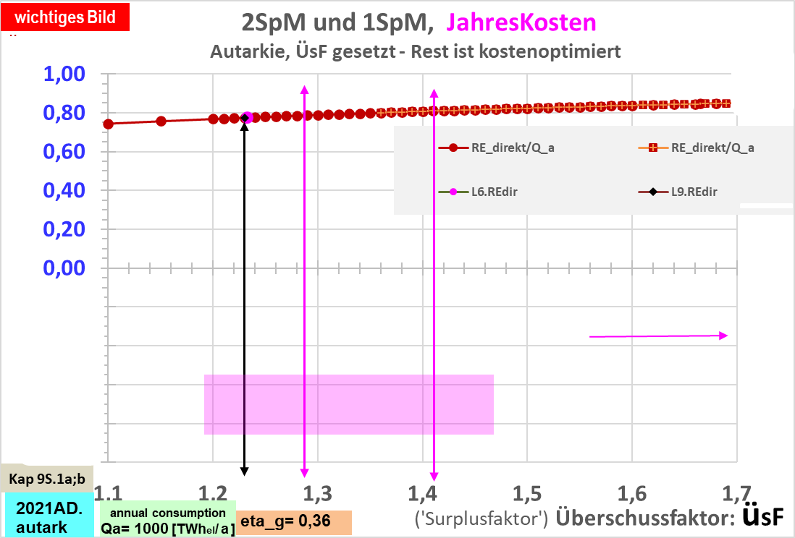
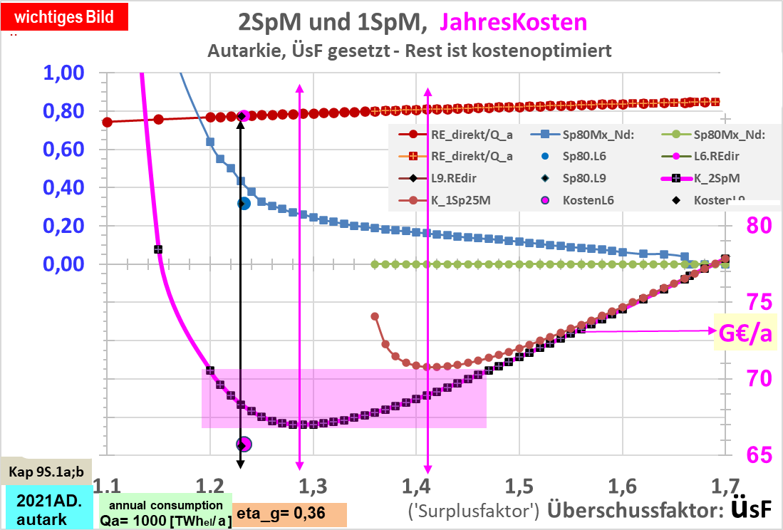
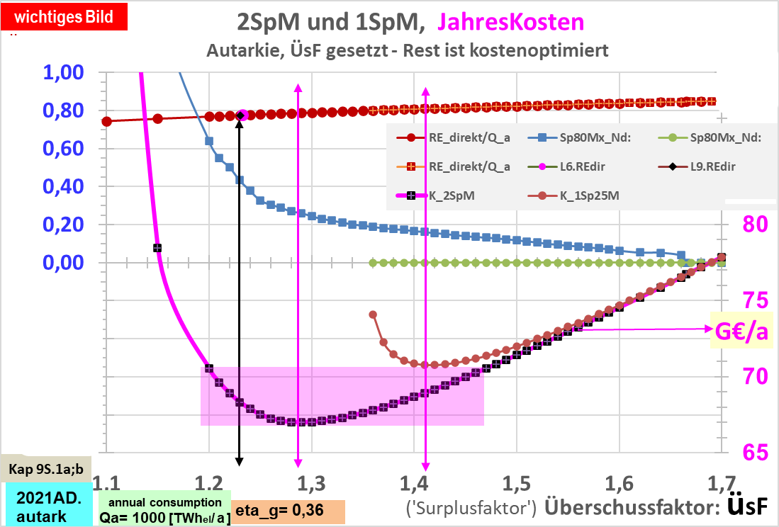
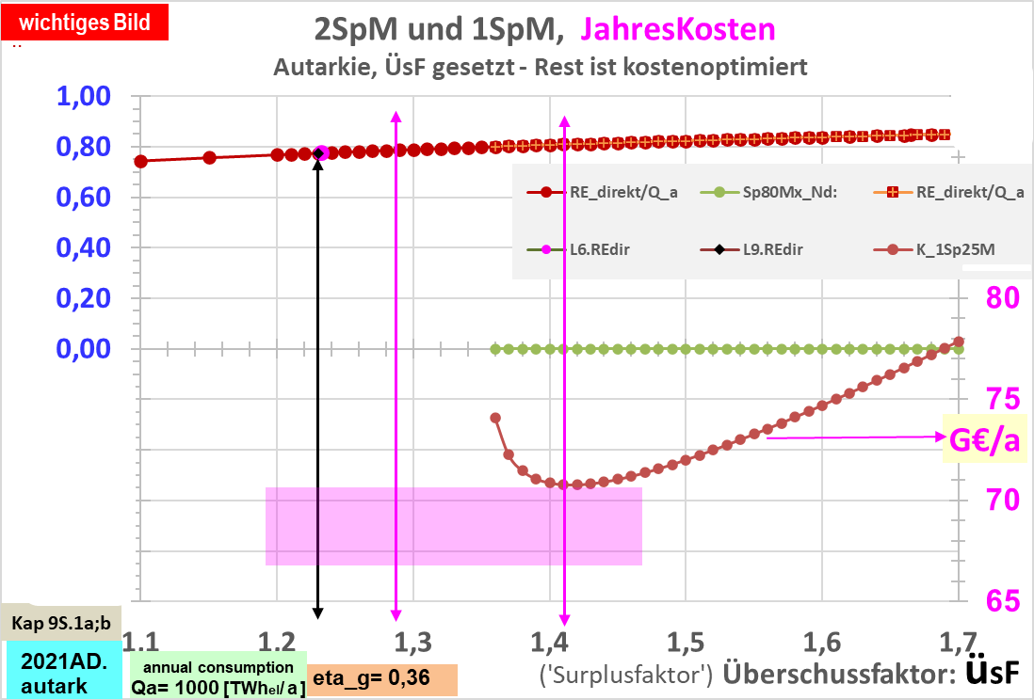
Quelle: Y_Werte_DEU2021_AFS15_etag_0,36_KPT80_300_kostenoptimal_JDL9.final_jdl9.xlsm ; Blatt“D_JDL“ ; Bild_9S.1a

Slide 13

also Fazit:
1. Autarkie mit heimischer RE-Versorgung lässt sich alleine mit Elektrolyseuren schaffen, aber es wird relativ teuer,
vor allem wg. des verstärktem RE-Ausbau (ÜsF =1,42 im Kostenminimum)
2. Ein zusätzlicher Ausbau von Kurzzeitspeichern, Sp80, führt insgesamt zu deutlich niedigeren Gesamtkosten.
vor allem wg. des deutlich geringeren RE.Aubau ( ÜsF = 1,28 im Kostenminimum)
3. Kenntnis des zukünftigen RE-Dargebotes (Stunden, wenige Tage)
erlaubt eine vorausschauende Optimierung des Zusammenspiels
von Kurz- und Langzeitspeichern.
Diese führt noch einmal zu einer deutlichen Kostenreduktion ,
vor allem wg. der weiteren Verringerung des RE.Aubau ( ÜsF = 1,23 im Kostenminimum)

Slide 14
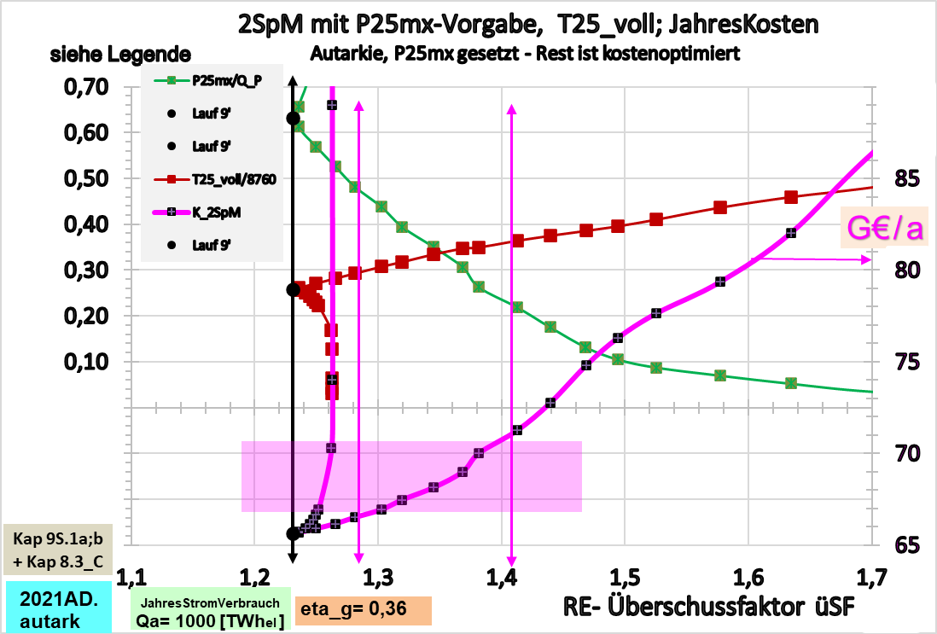
Laufzeiten der Elektrolyseure, T25voll, lassen sich durch Sp80 verlängern
Fazit: Eine Laufzeitverlängerung der Elektrolyseure kostet nicht viel
und lohnt sich rasch bei zusätzlicher Prämie für bessere Auslastung der P25.
Quelle: Y_Werte_DEU2021_AFS15_etag_0.36_KPT80_300_JDL8Cfinal_2023.0620.exp2.xlsm; D_JDL!Kap.8.3C „Bild_8.3C_T25voll“ vom 2023.0613

Slide 15

also Fazit:
Verlängerung der jährlichen VollLast-Gesamtlaufzeit, T25_voll, der Elektrolyseure
wird erreicht durch:
1. Drastische Reduzierung der Elektrolyse Kapazität, P25mx.
Bei Beibehaltung der Autarkievorgabe wird ein neue Kostenoptimierung der verbleibenden Auslegungsparameter ÜsF, Sp80 und P80 durchgeführt.
Dann ergibt sich:
2a. eine leichte Erhöhung des RE-Überschussfaktors
2b eine (siehe nächste Folie) zunächst nur geringe Erhöhung von Sp80 ( Kurzzeitspeicher)
Insgesamt:
3. Zunächst nur leichte Kostenerhöhung bei Erhöhung von T25_voll (der Elektrolyse-Laufzeit)

Slide 16
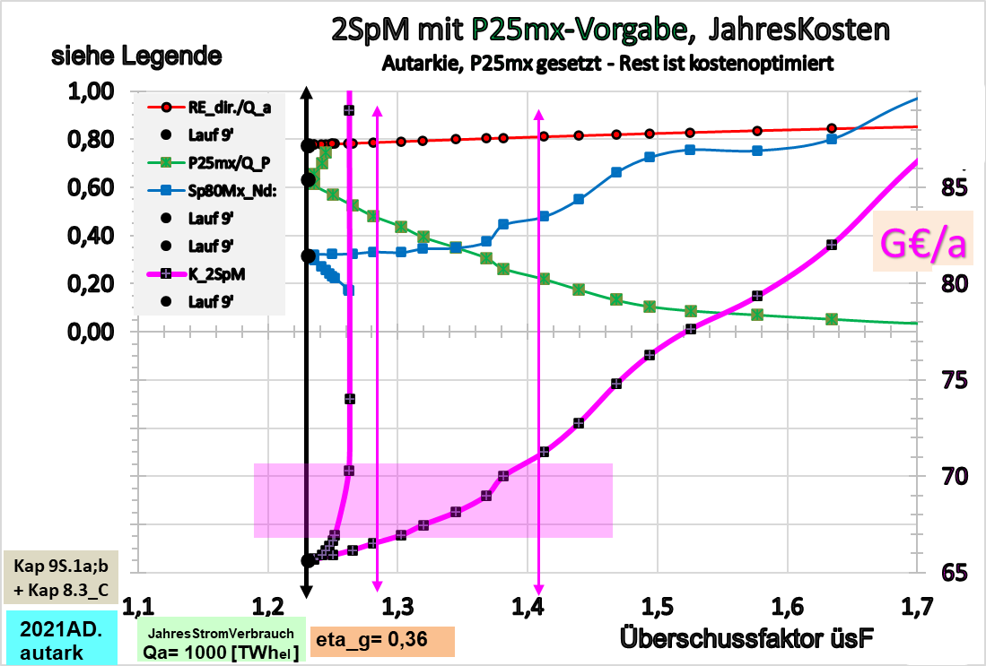
Ein Detail:
Die drastische Reduzierung der Elektolyse Kapazität erfordert zunächst nur eine bescheidene Erhöhung der PSKW-Kapazität Sp80
Quelle: Y_Werte_DEU2021_AFS15_etag_0.36_KPT80_300_JDL8Cfinal_2023.0620.exp2.xlsm; D_JDL!Kap.8.3C „Bild_8.3C_Sp80.für.T25voll“ vom 2023.0613

Slide 18
Ein Jahr wie 2021 AD im “Energiewende Modus”
Rechenschritte:
(1.) Kostenoptimierung der Parameter des „pragmatischen“ ZweiSpeicher Modell“ (2SpM),
also für RE ( ÜsF) und die Speichergrößen ( Sp80, P80, P25). [Solv_KostenMin_4()].
(2.) Anschließend: Kurzzeitspeicher, Sp80, um Faktor 1,5 vergrößert.
(3.) Vorausschauende Betriebsoptimierung für die Einsatzzeiten der beiden Speicher.
(4.) Erneute Kostenoptimierung der Parameter des 2SpM
bei eingefrorenen Einsatzzeiten gemäß Schritt 3.
Datenbasis
Basic Data: ÜNB (German Transmission System Operator)
solar 1,5 times weighted (AFS=15)
normalised for a useful yearly work of Q_a=1000 TWh/a
Predictive Process Optimization on the base of known weather for several days ahead
( = „Vorausschauende Optimierung“ des Speicher-Einsatzes)
Storage efficiency (electricity –storage - electricity):
short time storage, pumped hydro : eta_p = 0.80
long term/backup, power to gas : eta_g = 0.36
Speicher: Y_Werte_DEU2021_AFS15_etag_0,36_KPT80_300_mit1,5malSp80_jdl8.final_BlattArchiv_Epsd1_Stand2023.0301.xlsm Blatt“D_Epsd1“; Kapitel 2.2, g4 Jahresdaten

Slide 19
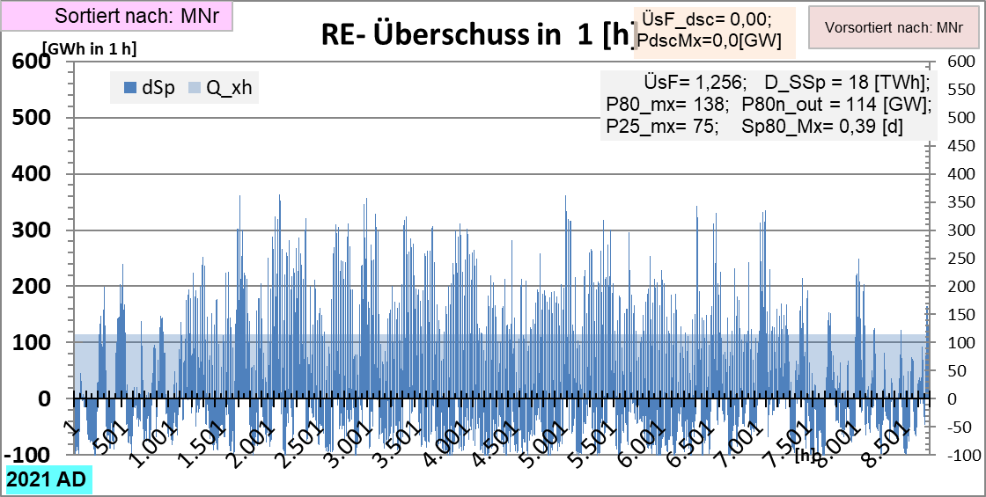
Scaled and 1.5 times solar reweighted RE power generation 2021 AD:
RE Surplus in 1 h
Speicher:Y_Werte_DEU2021_AFS15_etag_0,36_KPT80_300_mit1,5malSp80_jdl8.final_BlattArchiv_Epsd1_Stand2023.0301.xlsm Blatt „D_Epsd1“ Kapitel:

Slide 20

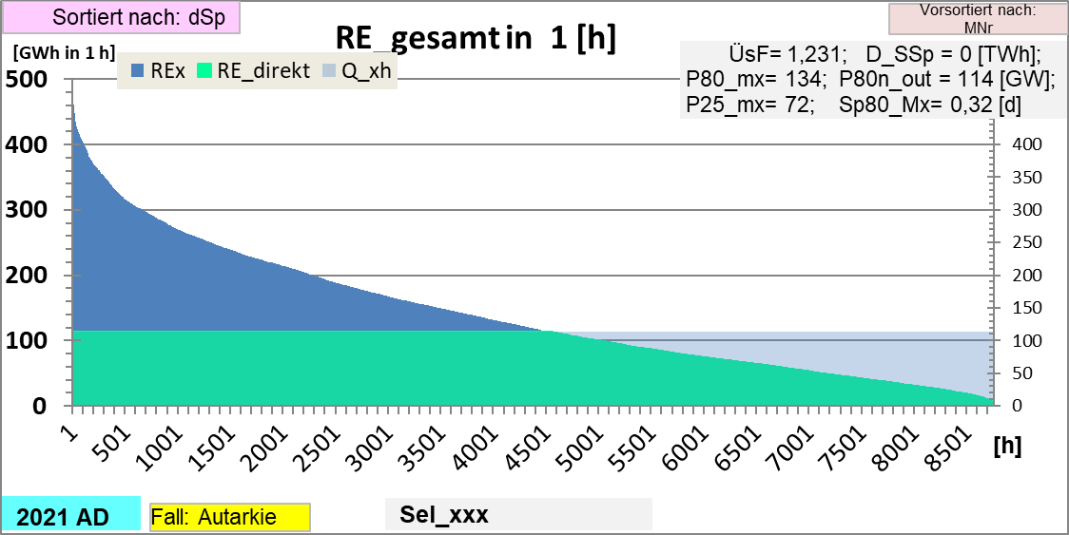
2021AD: Ordered annual duration line of RE
Quelle: Y_Werte_DEU2021_AFS15_etag_0.36_KPT80_300_JDL8B+C.final_2023.0531_BildSpeicher.xlsm, D_Epsd1! Kapitel g5

Slide 21
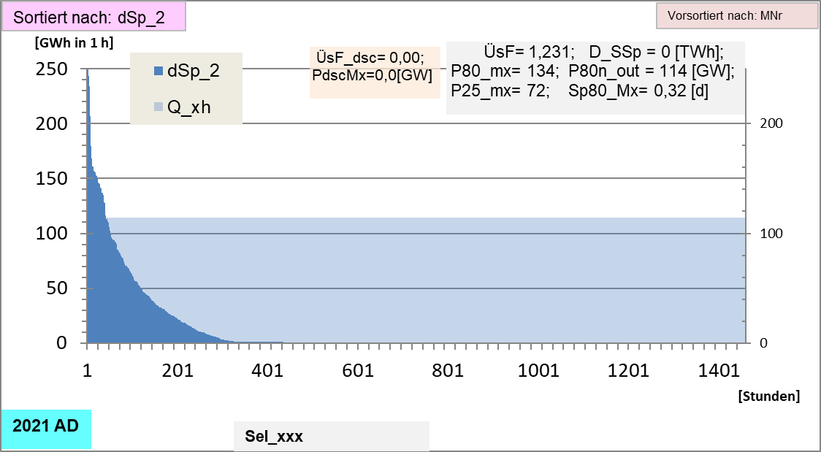
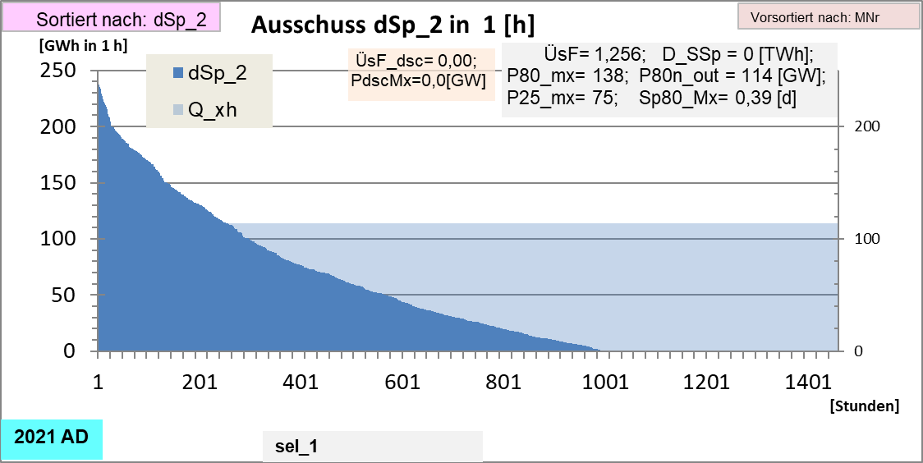
Ordered annual duration line: unused RE („dSp_2“)
Voller Erfolg
der
vorausschauenden Optimierung
beim „Einspeichern“ der Überschuss-Energie
Nur
17,0 [TWh]
bleiben von den
ursprünlichen
74,3 TWh
übrig.
Quelle: Y_Werte_DEU2021_AFS15_etag_0.36_KPT80_300_JDL8B+C.final_2023.0531_BildSpeicher.xlsm, D_Epsd1! Kapitel g5

Slide 22
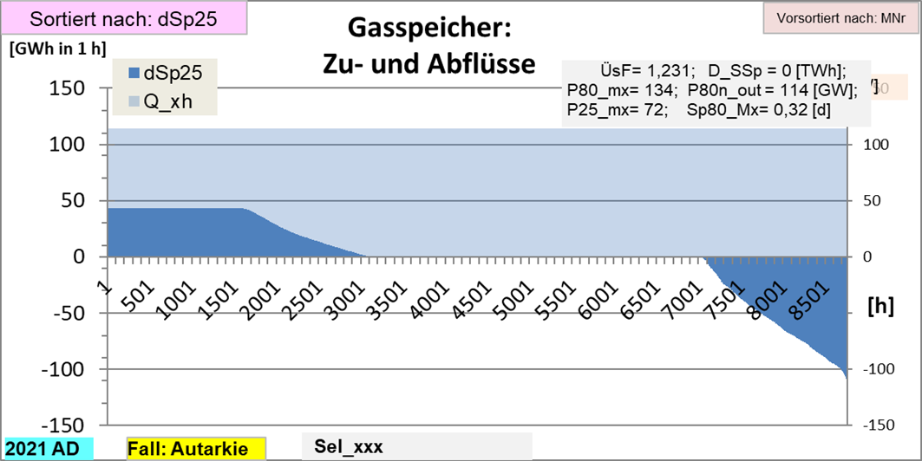
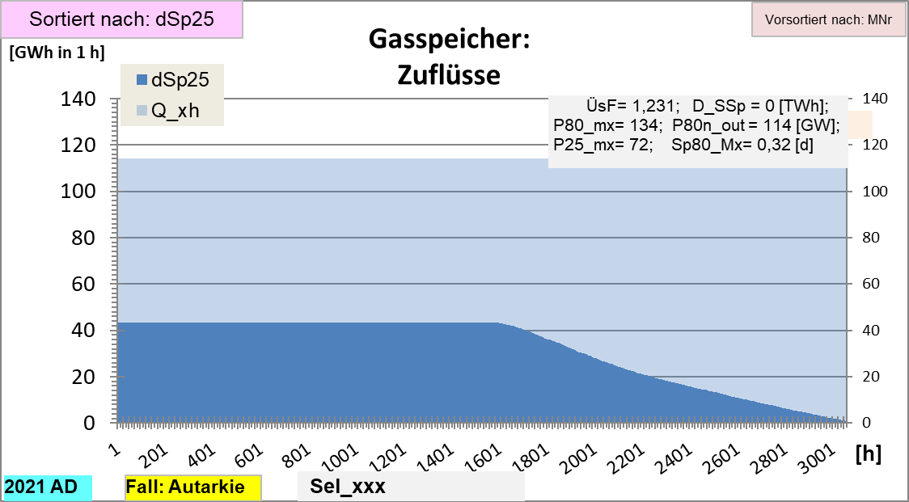
Ordered annual duration line: Longterm/backup Storage („dSp25“)
Jahresdauerlinie des
Langzeit/backup Speichers
(Sp25)
Zuflüsse
in den Sp25:
Quelle: Y_Werte_DEU2021_AFS15_etag_0.36_KPT80_300_JDL8B+C.final_2023.0531_BildSpeicher.xlsm, D_Epsd1! Kapitel g5

Slide 23
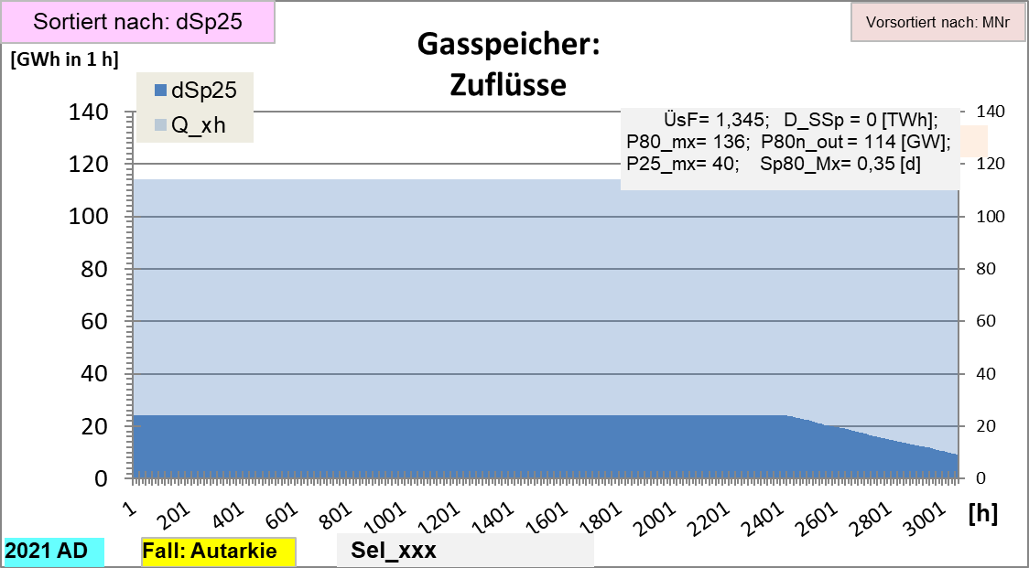
Vorgabe: Nur geringe Elektrolysekapazität („P25mx)
hier: nur 40 GW statt 72 GW
Jahresdauerlinie der
Zuflüsse in Sp25.
Sonderfall mit
P25 = 40 GW
ca. 2500 h
VollLast
ZumVergleich :
Standardfall mit
P25 = 72 GW
nur ca. 1700 h
VollLast
Quelle: Y_Werte_DEU2021_AFS15_etag_0.36_KPT80_300_JDL8B+C+D.final_2023.0606_BildSpeicher.xlsm, D_Epsd1! Kapitel g_P25

Slide 24
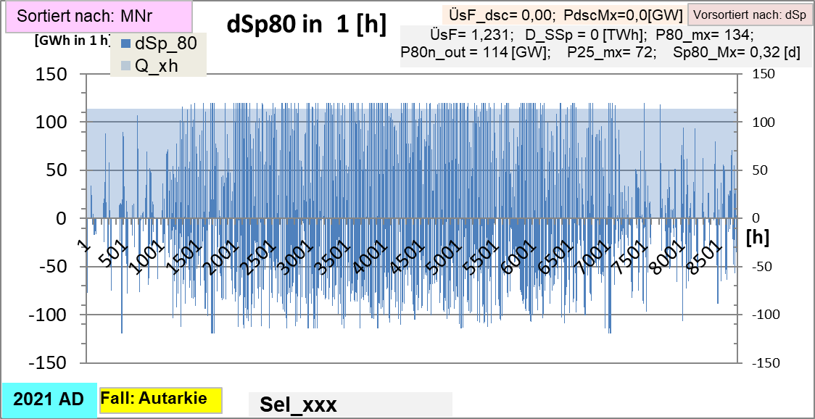
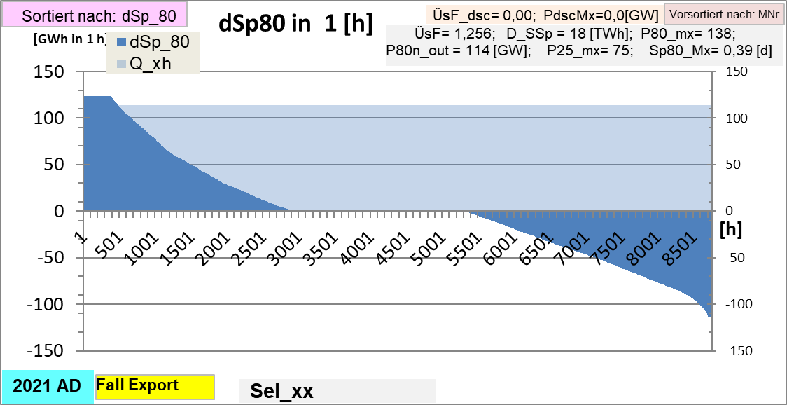
Short term storage („dSp80“)
Jahresverlauf der
Zu- und Abflüsse des
Kurzzeitspeichers Speichers
(Sp80)
Jahresdauerlinie des
Kurzzeitspeichers Speichers
(Sp80)
Quelle: Y_Werte_DEU2021_AFS15_etag_0.36_KPT80_300_JDL8B+C.final_2023.0531_BildSpeicher.xlsm, D_Epsd1! Kapitel g5

Slide 25
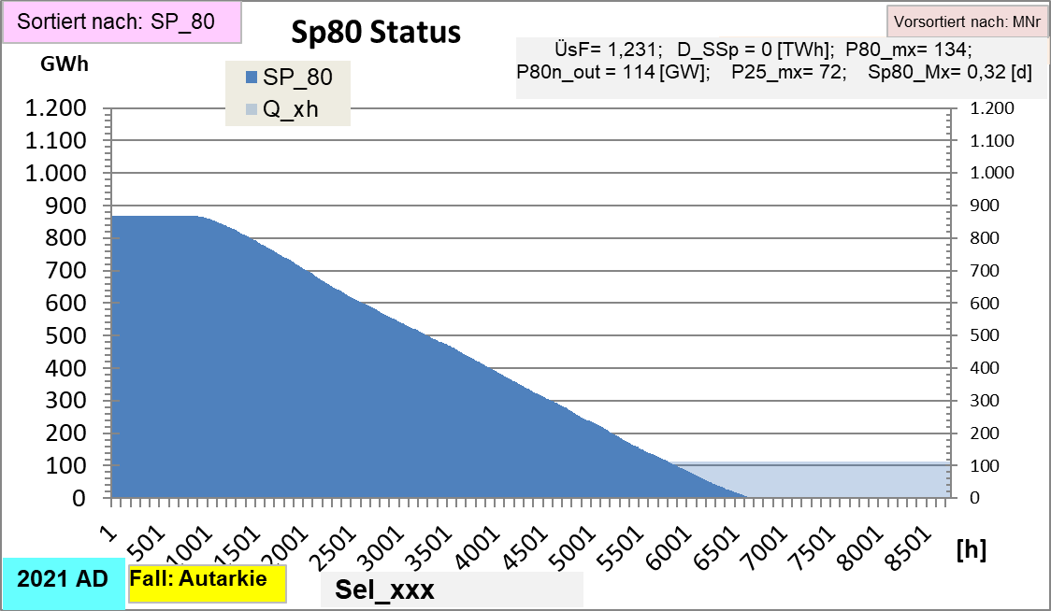
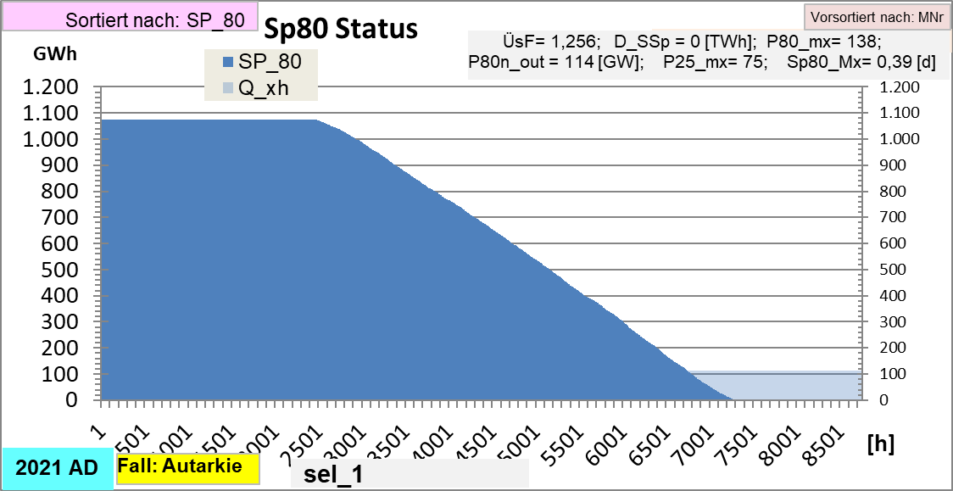
Ordered annual duration line: State of the Short term Storage („Sp80“)
Voller Erfolg
der
vorausschauenden Optimierung
Meist einsatzbereit für
Ein- und Ausspeichern.
Zyklenzahl:
ncycl= 183
Zum Vergleich:
„Pragmatische
Optimierung“:
Sehr lange voll und inaktiv
ncycl = 127
Quelle: Y_Werte_DEU2021_AFS15_etag_0.36_KPT80_300_JDL8B+C.final_2023.0531_BildSpeicher.xlsm, D_Epsd1! Kap.g5 Diag6a_Sp80; und D_JDL!Kap.8.2C; Diag6a_Sp80

Slide 27
Ohne Kurzzeit-Speicher keine Energiewende
1. Stromversorgungs-Struktur nach vollendeter Energiewende
Kurzzeitspeicher:
2a Pumpspeicherkraftwerke nach dem Stand der Technik
2b. Kurzzeitspeicher im Tagebau-Restloch - technische Ansätze für PSKW
  2.0 Standard: Ein Unterbecken – ein Oberbecken (e.g. Tractebel-Studie 2019)
  2.1 Unterwasser PSKW – ein einfaches Prinzip (e.g.: SeeEi3)
  2.2. Ringmauer umschließt das Unterbecken (neu: SeeEi4)
3. Unterwasser-PSKW mit modularem Aufbau des Unterbeckens
4. Das Ringmauerbecken
4.1 Vorteile des Ringmauer-Ansatzes
4.2 Weiterentwicklungsmöglichkeiten zur Effizienzsteigerung
4.3 Riesiges Speicherpotential im Erweiterten Unterbecken
5. The Way Forward
ANHANG
0.

Slide 28
2.
Kurzzeitspeicher
1. Stationäre Batterien
bisher zu teuer – aber rasanter Preisverfall
in den letzten 2 Jahren wurden –insbesondere in USA-,
viele PV-Großanlagen mit Batterie-Speicher gebaut.
Rohstoffe, Ökobilanz ,
Lebensdauer (E-Auto-Batterie hat nur ca. 30 Vollzyklen/a )
2. Neuartige Pumpspeicherkraftwerke (PSKW)
Kurzzeitspeicher: bisher weit überwiegend PSKW, auch in DEU
erprobte, robuste und langlebige Technik
aber: kaum neue Standorte, Öko-Probleme
Daher braucht man einen neuen Ansatz:
Fortschrittliche PSKW in Tagebaulöchern

Slide 29
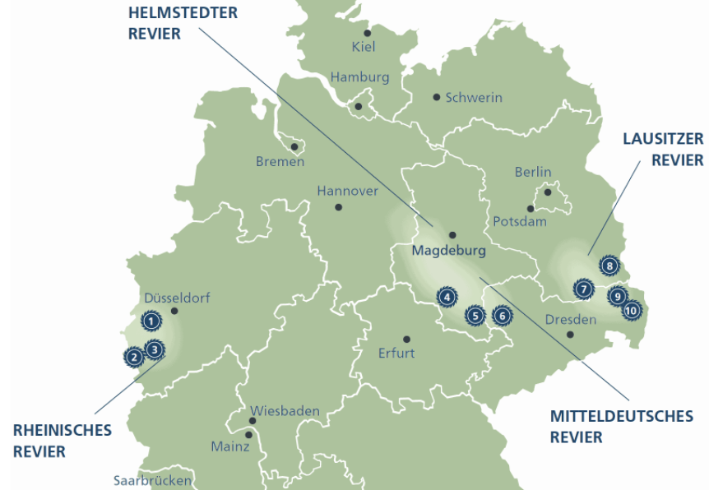
Mehr als genug Standorte für:
Fortschrittliche PSKW in Tagebaulöchern
Quelle: https://braunkohle.de/braunkohle-in-deutschland/uebersicht-und-geschichte-der-reviere/

Slide 30
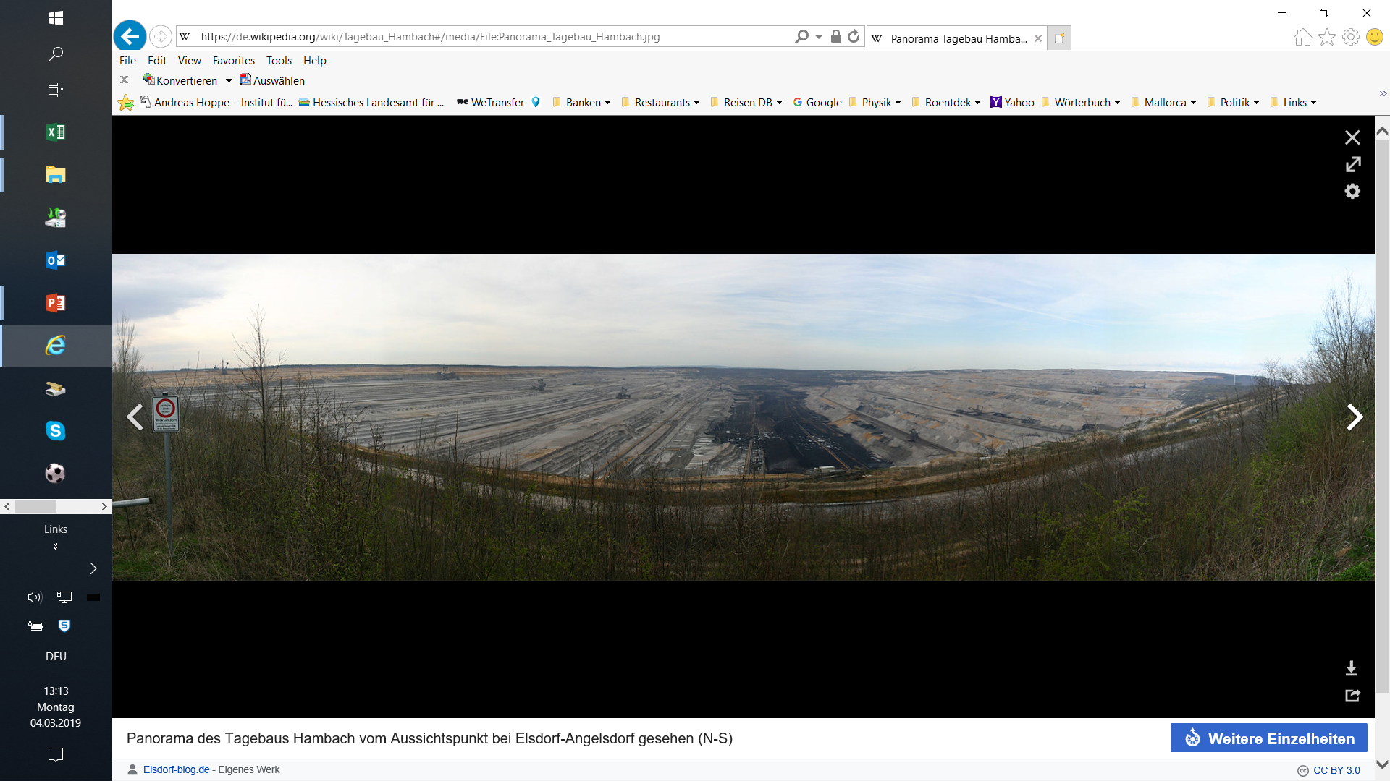
Ein Blick auf das Hambacher Loch
Quelle: wikipedia

Slide 31
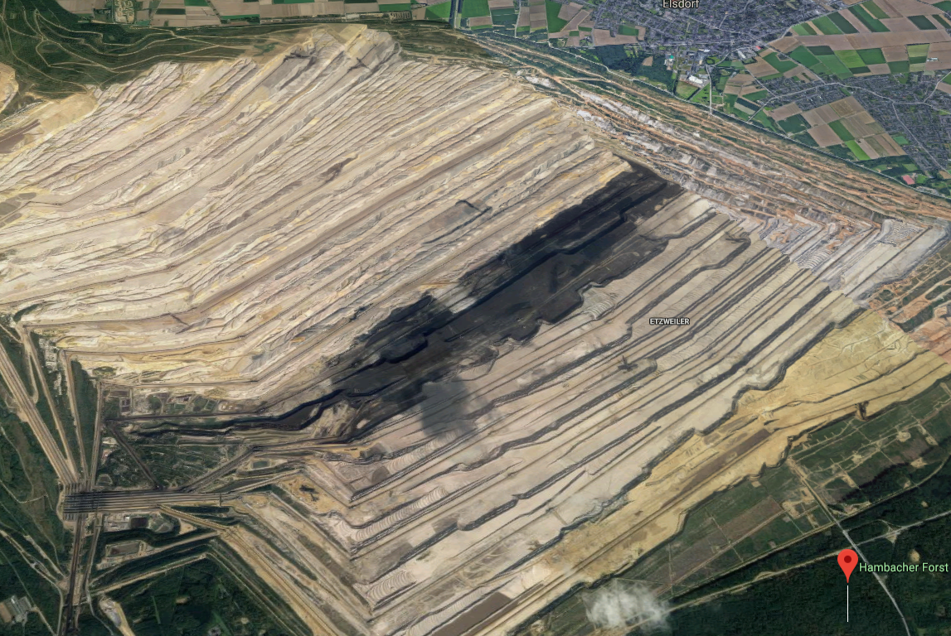
Große Ausmaße: Viel Platz im Hambacher Loch
Sohle
2 km
2 km
1 km

Slide 32
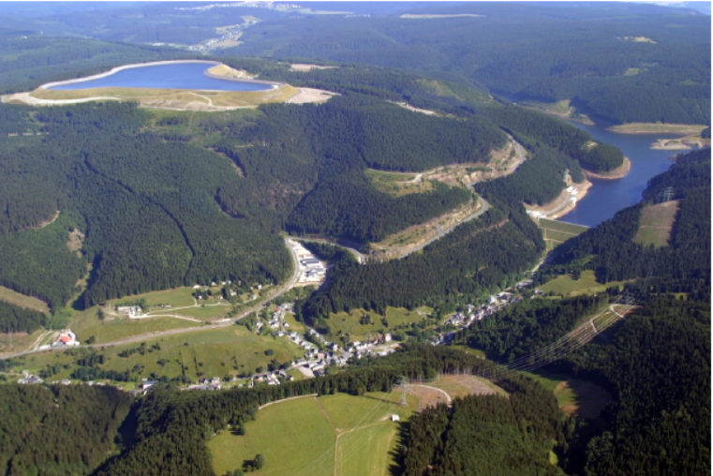
PSKW Goldisthal (1.06 GW) als Stand der Technik .
Oberbecken auf einer abgetragenen Bergkuppe etwa 300 m über
dem zum Unterbecken aufgestauten Fluss Salza.
Der Pegelhub innerhalb der Becken beträgt nur bis zu 24 bzw. 20 [m] UrQuelle: Vattenfall Europe AG

Slide 33
2.1
Einige technische Ansätze für PSKW im Tagebau-Restloch
1. Herkömmlich: Zwei offene Becken (auch Restlöcher),
eines dient als als Oberbecken, ein zweites als Unterbecken
2. Unterwasser PSKW:
Ein Pumpspeicherwerk, bestehend aus Pumpturbinen und
(1) dem Restsee des Tagebauloch als oberem Speicher
(2) einem technischen Hohlkörper auf der Sohle als Unterbecken.
3. Ringmauerbecken
Ein PSKW, bestehend aus Pumpturbinen und
(1) dem Restsee des Tagebauloch als oberem Speicher
(2) einem in sich geschlossenem, oben offenem Ringmauer-Becken
auf der Sohle als Unterbecken

Slide 34
Ohne Kurzzeit-Speicher keine Energiewende
1. Stromversorgungs-Struktur nach vollendeter Energiewende
2. Kurzzeitspeicher im Tagebau-Restloch - technische Ansätze für PSKW
  2.0 Standard: Ein Unterbecken – ein Oberbecken (e.g. Tractebel-Studie 2019)
  2.1 Unterwasser PSKW – ein einfaches Prinzip (e.g.: SeeEi3)
  2.2. Ringmauer umschließt das Unterbecken (neu: SeeEi4)
3. Unterwasser-PSKW mit modularem Aufbau des Unterbeckens
4. Das Ringmauerbecken
4.1 Vorteile des Ringmauer-Ansatzes
4.2 Weiterentwicklungsmöglichkeiten zur Effizienzsteigerung
4.3 Riesiges Speicherpotential im Erweiterten Unterbecken
5. The Way Forward
ANHANG
0.

Slide 35
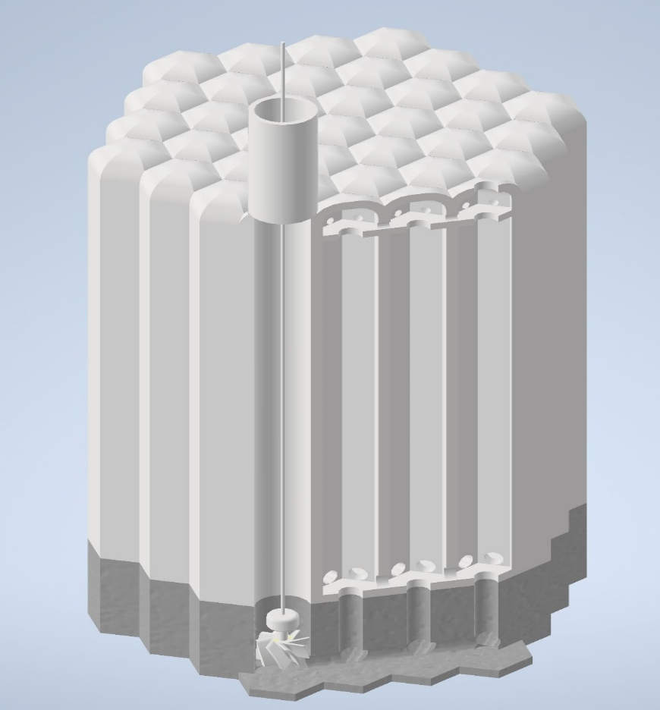
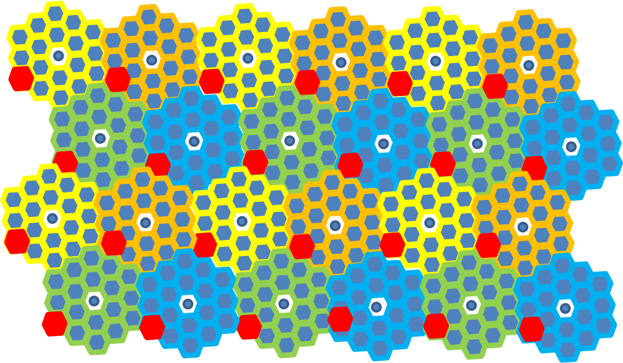
3.
Ein Beispiel: U.PSKW mit modularem Aufbau des Unterbecken
Zusammenschaltung von
Speicherröhren zu Segementen, und Segmenten zu einer Gesamtanlage
Ein Segment (siehe Bild) :
umfasst mehrere [z.B. ] 31 Röhren ,
wird in einem Stück gegossen ,
und enthält z.B. das Volumen
V_{seg}= 900 0000 m³
Bei mittlere Tiefe 400 m ergäbe dies 1 GWh
Speicherkapazität pro Segment.
In einer der Röhren wird
die Pumpturbine montiert: 100 –300 MW
Details siehe
unser Poster
HSB
Mehrere Segmente , z.B. 24, werden
zu einer Gesamtanlage zusammengeschaltet.
Siehe Draufsicht (Bild).
Gesamtfläche: 400 * 600 m²
Quelle: Vortrag HSB Tractebel 2021.1214

Slide 37
Ohne Kurzzeit-Speicher keine Energiewende
1. Stromversorgungs-Struktur nach vollendeter Energiewende
2. Kurzzeitspeicher im Tagebau-Restloch - technische Ansätze für PSKW
  2.0 Standard: Ein Unterbecken – ein Oberbecken (e.g. Tractebel-Studie 2019)
  2.1 Unterwasser PSKW – ein einfaches Prinzip (e.g.: SeeEi3)
  2.2. Ringmauer umschließt das Unterbecken (neu: SeeEi4)
3. Unterwasser-PSKW mit modularem Aufbau des Unterbeckens
4. Das Ringmauerbecken
4.1 Vorteile des Ringmauer-Ansatzes
4.2 Weiterentwicklungsmöglichkeiten zur Effizienzsteigerung
4.3 Riesiges Speicherpotential im Erweiterten Unterbecken
5. The Way Forward
ANHANG
0.

Slide 38
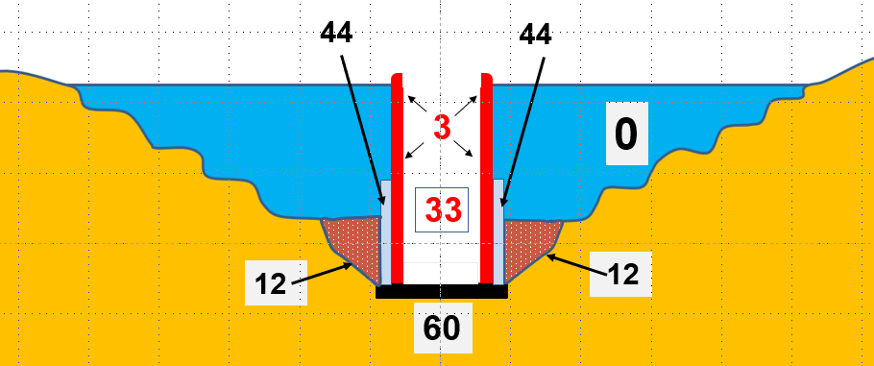
4.
4. Ringmauerbecken
PSKW mit einem durch eine Ringstaumauer 3 vom Obersee 0 abgetrennten Unterbecken 33, an dessen Boden-Fundament 60 randständig die Pumpturbinen (77) angeordnet sind. .
44 = Zugangsschacht (oder auch Verbindungsrohr) zu der Pumpturbinen- Einheit
12 = seitliche Abstützung der Staumauer durch Abraumhalde
Ein PSKW bestehend aus Pumpturbinen und
(1) dem Restsee des Tagebauloch als oberem Speicher
(2) einem in sich geschlossenem, oben offenem Ringmauer-Becken
auf der Sohle als Unterbecken
Abkürzung: „SeeEi4“ = „PSKW mit einem von einer Ringstaumauer umschlossenen Speicherbecken“
Quelle: DE 10 2020 004 099.9 („SeeEi4“), Bild 2

Slide 39
V_GL2023.0620_Heraeus.Sp_RollePSKW-imTagebauloch.pptx
Die Rolle von Kurzzeitspeichern für die Energiewende
PumpspeicherKraftwerk im Tagebauloch

Slide 40
Was führt auf die Idee des RingmauerBeckens:
Unterwasserbecken, aber ohne Deckel und Auftriebs-Ballast
Bogenstaumauer
- aber geschlossen (360° Bogen)
- und daher ohne seitliche Abstützung im Gebirge
Ringdamm – aber kompakt und mit kleinerem Durchmesser
Speicherbecken – aber tief
(normalerweise: großer Hub zwischen den Becken, aber kleiner Hub innerhalb der Becken)

Slide 41
4.1
Vorteilhafte Eigenschaften des Ringmauerbecken („SeeEi4“)
Bogenmauer: seit Jahrzehnten Standard
bei Stauseen mit stabilen Felsauflagern.
kein Wegschieben möglich, da allseitiger Druck - daher auch
keine „stabilen Bergflanken“ notwendig
Kein Auftriebsproblem (Luftseite eines Staubeckens)
– „ad oculos “ (wie man sehen kann)
kein Deckel mit Stützen, Pfeilern und Kuppeln –da ja oben offen
ausbaufähig :
große Höhe ausnutzen : Parallel-Serienschaltung von PT
Bodenloch-Speicherraum 37
Sehr großes Speicherpotential

Slide 42
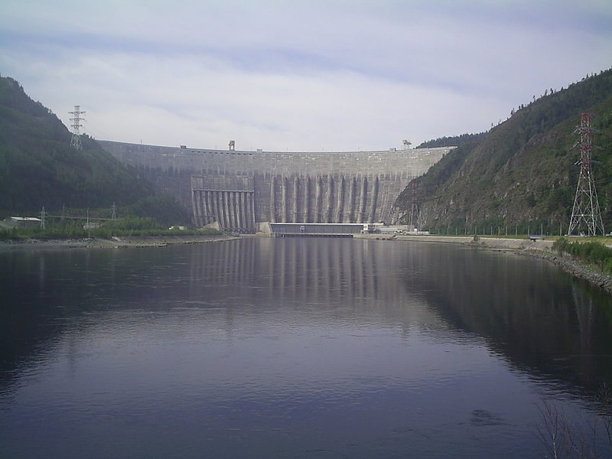
Sajano-Schuschensker Stausee am Jenissei:
Die Bogengewichtsmauer ist 242 m hoch und 1074 m lang.
Sie hat eine 105,7 m breite Basis und die Kronenbreite beträgt 25 m.
ihr Krümmungsradius wird mit 600 m angegeben;
das ergäbe einen Ring mit: 1200 m Durchmesser
Quelle: 800px-Саяно-Шушенское_водохранилище,_2007.jpg (800×600) (wikimedia.org)

Slide 43
4.2
Zwei Ansätze zur Weiterentwicklung
1. großen Pegelhub innerhalb des Speicherbeckens
kostengünstig
ausnutzen.
2. Zusätzlicher Bodenloch-Speicherraum

Slide 44
4. 2.1
Variable Parallel-Serienschaltung
von Pumpturbinen für unterschiedliche Druckstufen
Erschließung
eines bisher nicht üblichen,
großen Pegelhubs
in einem Speicherbecken
durch variable
Parallel-Serienschaltung
der einzelnen Pumpturbinen 7.
hier: von zwölf Pumpturbinen
für drei Höhenstufen (H1, H2, H3)
Quelle: DE 10 2020 004 099.9 („SeeEi4“), Bild 5 (vereinfacht) ; und speziell: und DE10 2021 002 150 („SeeEi5“)

Slide 45
Einwand:
Hoher Zwischendruck in der Serienschaltung
Für die Umschaltvorrichtungen zu wenig Platz im Maschinenhaus
Abhilfe:
Bei einer sehr großen Anlage können Pumpturbinen:
in verschiedenen Höhenlagen angeordnet sein, und
stehen dann nicht in einem einzigen engen Maschinenhaus

Slide 46
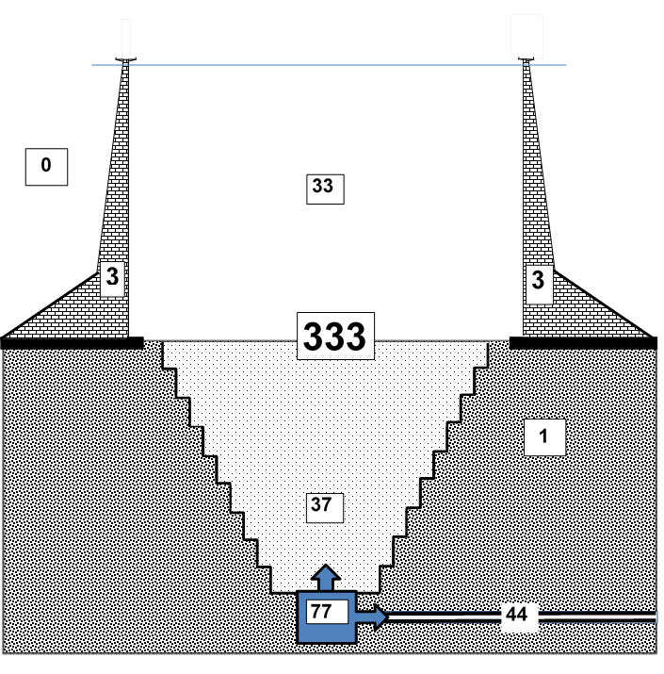
4. 2.2
PSKW Unterbecken 333 mit Ringmauerbecken 33 und
Bodenloch-Speicherraum 37
Bodenloch–
Speicherraum 37:
Tagebaumaschinen
vorhanden
ein kostengünstiger
Speicherraum
mit optimaler
Höhendifferenz
0 = Tagebau -Restsee ; 1 = gewachsener Seeboden
3 = Ringmauer
44 = Wasserweg vom/zum Oberbecken 0. 77 = Pumpturbinen -Einheit
Quelle: DE 10 2020 004 099.9 („SeeEi4“), Bild 8

Slide 47
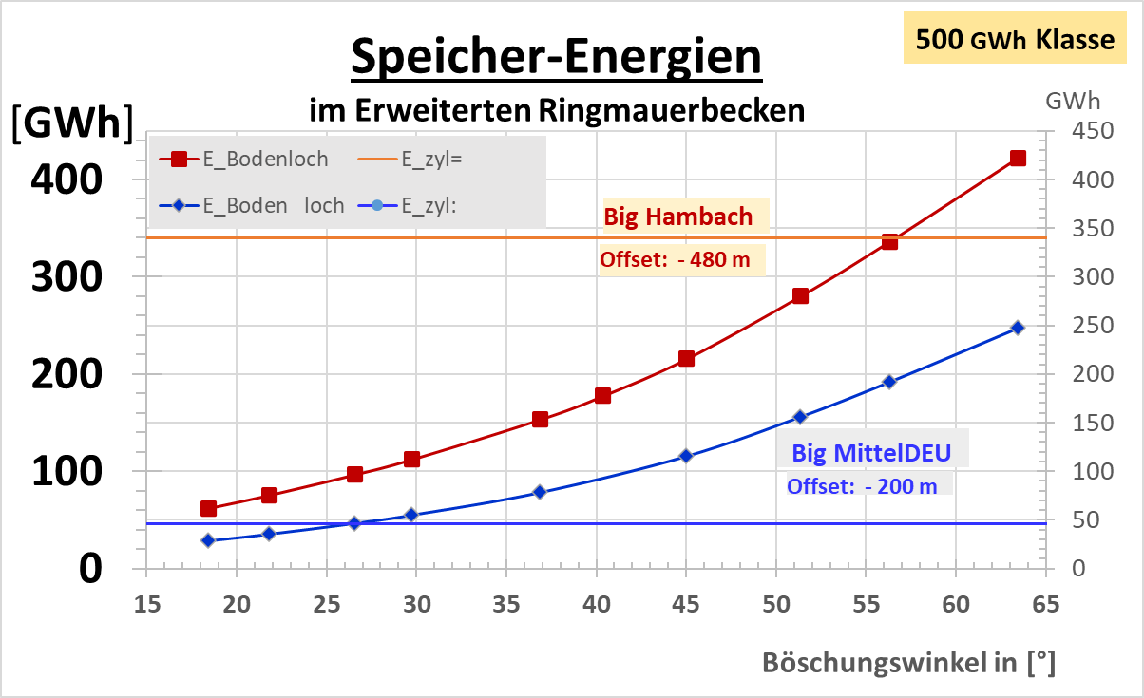
4. 3
500 GWh Klasse - ein wirklich großes Speicherpotential
Details:
Anhang_A0
Big Hambach: 1200 m Ringmauerbecken mit 480 m Tiefe
+ 1000 m BodenlochSpeicher mit bis zu 500 m Tiefe - je nach Böschung
Big MittelDEU: 1200 m Ringmauerbecken mit 200 m Tiefe + gleicher BodenlochSp..
Datenquelle : 0_SeeEi4+5_Hambach_Potential_aktualisiert2021.12.xlsm Blatt: „PT_Schalt“; kap. {4.6 +4.5}_a

Slide 48
Mit Kurzzeitspeichern die Energiewende schaffen
1. Energiewende braucht zwei Speichertypen:
Langzeit/Backup (Gas) und Kurzzeit (PSKW).
2. Es gibt viel Platz in vielen Tagebaulöchern für
fortschrittliche Pumpspeicherkraftwerke (PSKW).
3. KurzzeitSpeicher optimal
schon bei Kapazität von 0.15 bis 0.30 VollLastTagen.
4. (fast) Unsichtbare PSKW im Tagebauloch ökologisch ok.
5. Vielversprechend: Ringmauerbecken als Unterbecken des PSKW
mit Bodenlochspeicher als „Druckwasser-Behälter“
und Ausnutzung der großen Speicherhöhe.
6. Konkurrenz: Kosten des PSKW vs. Gasimport-Preisen,
aber auch an Versorgungssicherheit denken.
Nächster Schritt:
Machbarkeitsstudien mit ausgearbeiteter Kostenschätzung

Slide 49
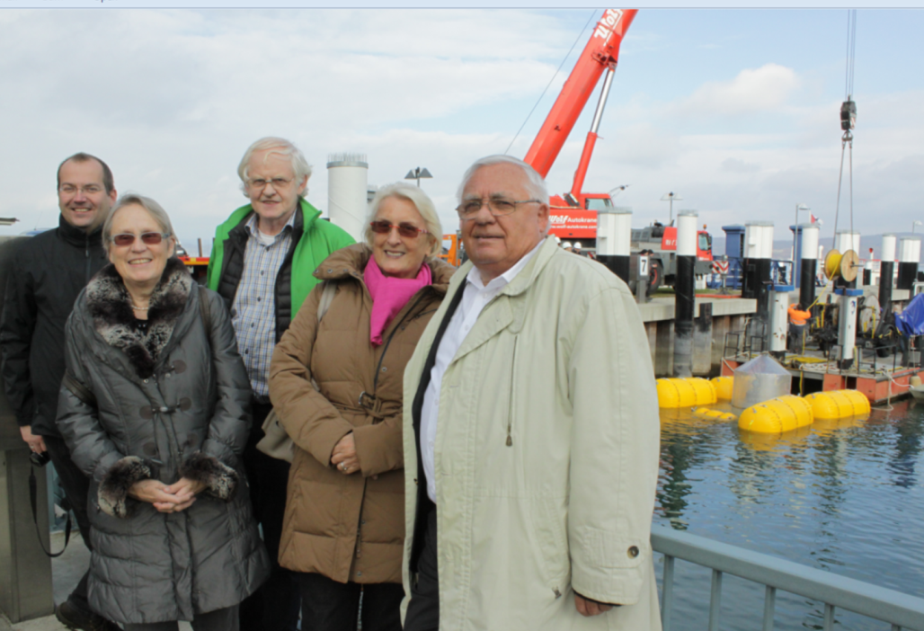
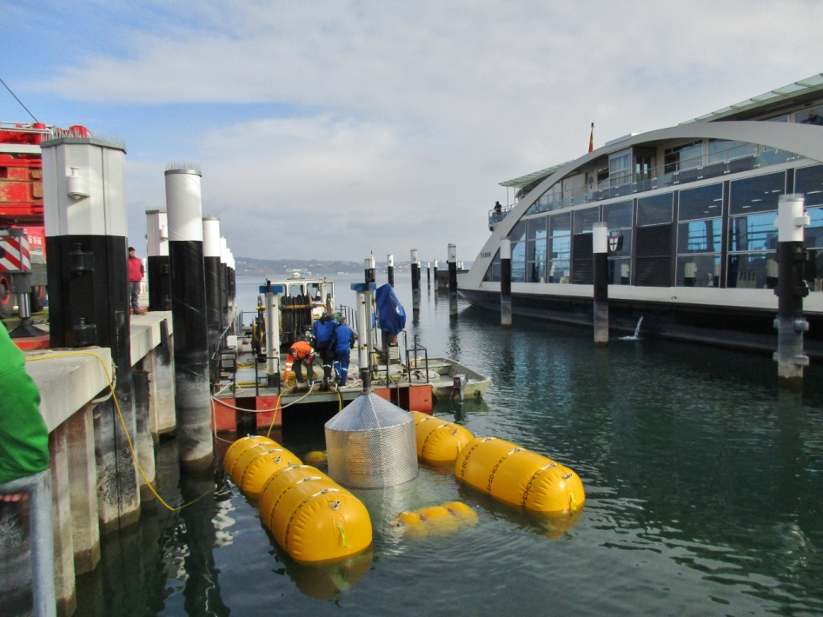
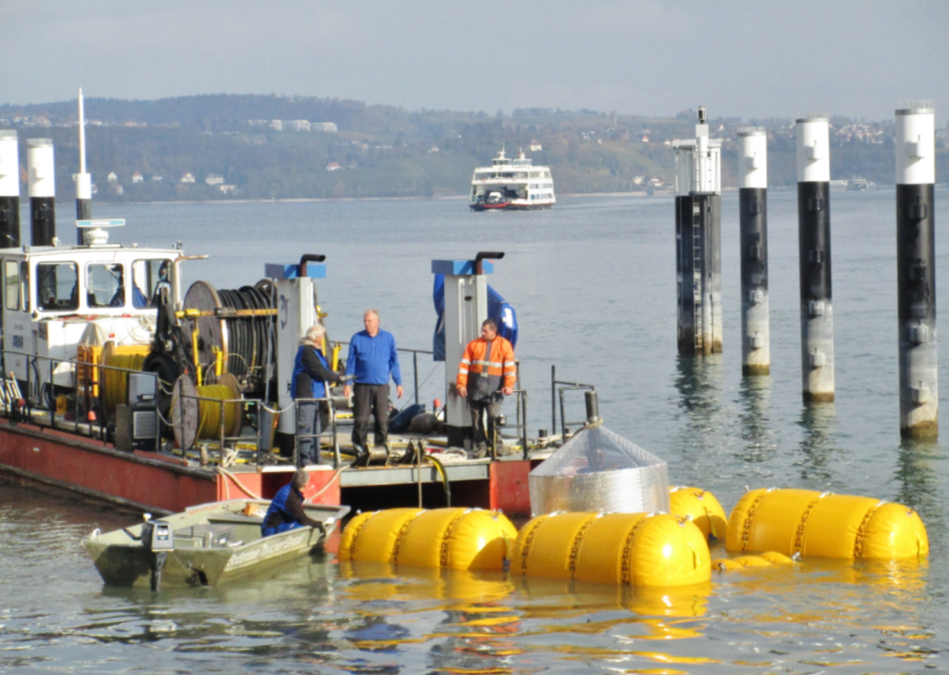
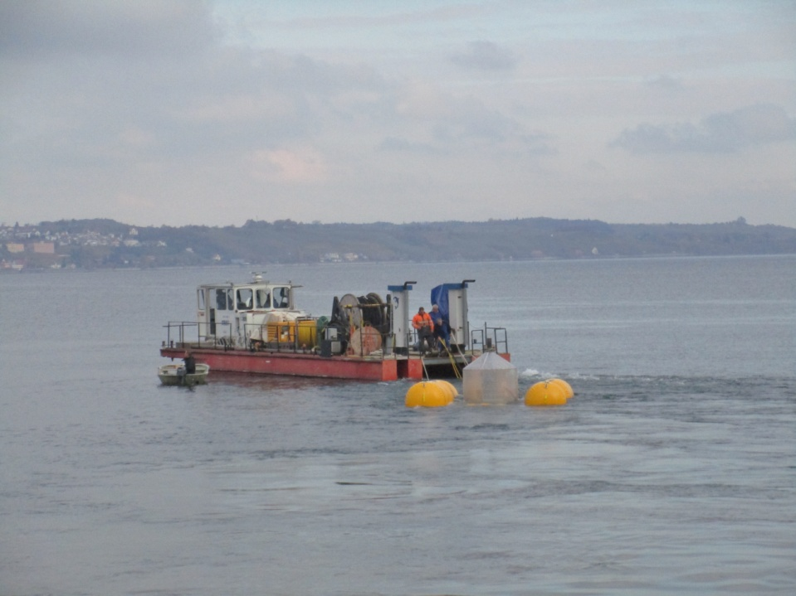
2016 AD: Meerei -Modell (3 m) im Bodensee
Einfach googeln: „ AKE Archiv “
Vielen Dank für die Aufmerksamkeit
0.

Slide 50
Die Folien des Vortrages sind verfügbar im
AKE Archiv
Einfach googeln: AKE Archiv
http://www.fze.uni-saarland.de
.
.. DPG-Jahrestagungen Energie Vorträge ab 1999.
AKE-Sitzungen Vorträge in Bad Honnef ab
neu : Literaturliste des AKE.
Google im ganzen AKE-Archiv: ...
Du hast diese Seite oft aufgerufen. Letzter Besuch: 23.09.21

Slide 52
Anhang:
Weitere Details
A0: Speicherpotential: Beispiele „ Big Hambach“; „Big MittelDEU“
A1: Druckleitstruktur im Bodenloch
A2: Fahrweg zum Maschinenhaus
A3: Interimsbetrieb während der Füllzeit des Restsee
A4: Hohlraum –Bergbau: Vergleich zum Braunkohle -Tagebau
0.

Slide 53
A0.
Rechenmodell des erweiterten Unterbecken 333 als Kombination von
zylindrischem RingmauerBecken 33 und einem Kegelstumpf als Bodenloch-Speicherraum 37.
minPegel = 100 m
Gewählte Werte für Beispielrechnungen :
Ringmauerbecker 33: Durchmesser D3 = 1200 [m]; Höhe H3 = 480 [m] bzw. 200 m bzw. 100m
Bodenloch Speicherraum 37: Durchmesser : Grundkreis : D7ob = 1000 [m]; Deckkreis: D7u >= 100 [m]
Höhe des Kegelstumpfes ; H7 <= 500 [m]
Steigung der Böschung : mehrere Vorgaben im Bereich [0.33; 2]
Quelle: analog zu DE 10 2020 004 099.9 („SeeEi4“), Bild 10

Slide 54
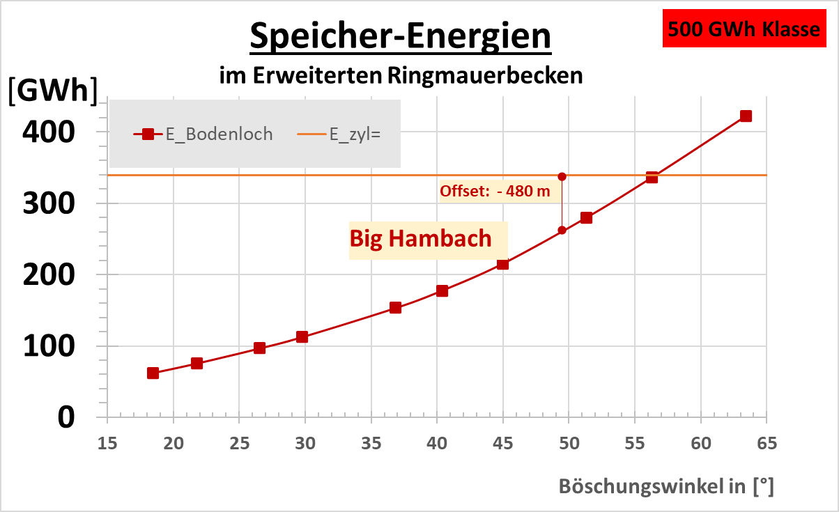
Speicherpotential: „Big Hambach“
1. Ringmauerbecken 33
2. Bodenloch –Speicherraum 37
Quelle: [0_SeeEi4+5_Hambach_Potential_aktualisiert2021.12.xlsm] ; Blatt „PT_Schalt! Kap 4.5 + 4.6

Slide 55
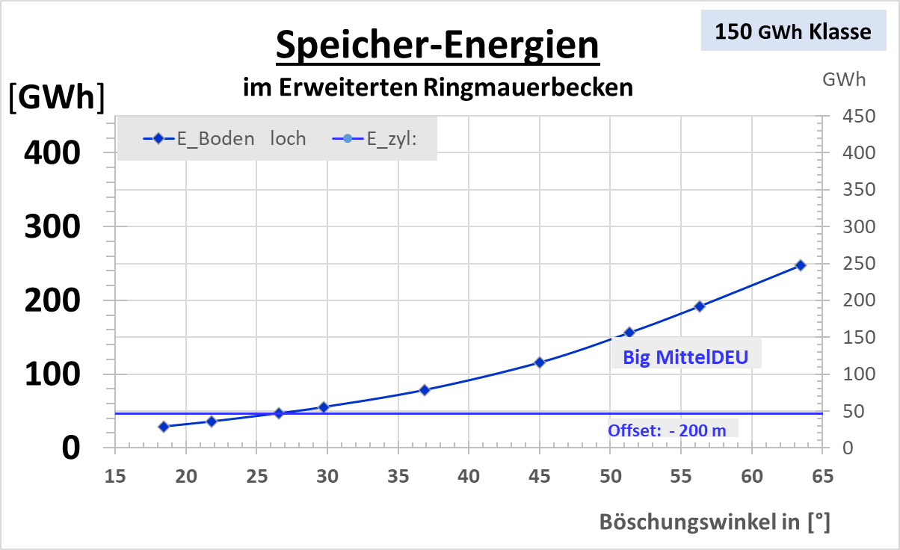
Speicherpotential: „Big MittelDEU “
1. Ringmauerbecken 33
2. Bodenloch –Speicherraum 37
Quelle: [0_SeeEi4+5_Hambach_Potential_aktualisiert2021.12.xlsm] ; Blatt „PT_Schalt! Kap 4.5 + 4.6

Slide 56
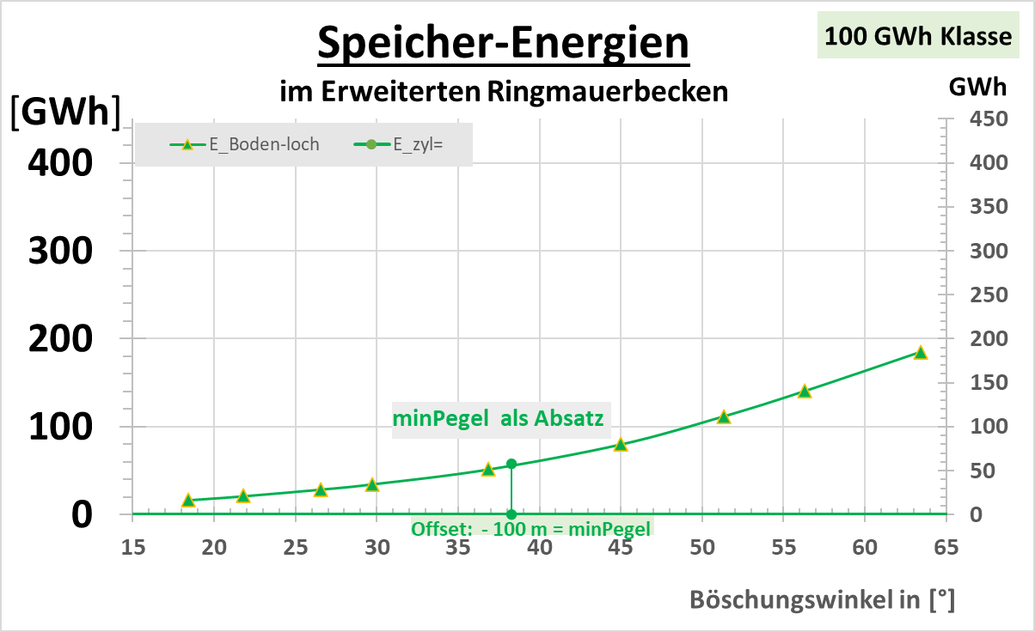
Idee: Ein tiefes Loch, in – oder auch neben einem großen See.
Speicherpotential: „100 m Offset + Bodenloch“
1. Ringmauerbecken 33
2. Bodenloch –Speicherraum 37
Quelle: [0_SeeEi4+5_Hambach_Potential_aktualisiert2021.12.xlsm] ; Blatt „PT_Schalt! Kap 4.5 + 4.6

Slide 57
Idee: Ein tiefes Loch, in – oder auch neben einem großen See.
Speicherpotential: „Nur ein Bodenloch“
1. Ringmauerbecken 33
Entfällt
2. Bodenloch –Speicherraum 37
Quelle: [0_SeeEi4+5_Hambach_Potential_aktualisiert2021.12.xlsm] ; Blatt „PT_Schalt! Kap 4.5 + 4.6

Slide 58
0.

Slide 59
A1.
Bodenloch-Speicherraum 37 mit Stabilisierung einer steilen Böschung durch eine Druckleitstruktur 376.
333 = Erweitertes Unterbecken, Kombination aus Ringmauer -Becken 33 und
Bodenloch- Speicherraum 37.
376 = Druckleitstruktur innerhalb der Randbereiche des Bodenloch-Speicherraumes 37 ,
bestehend z.B. aus senkrechten eng aneinander stehenden Hohlprismen, die zur
Stabilisierung der Böschung seitlichen Druck aufnehmen und ableiten .
67 = Verbindungstunnel zum Pumpturbinen-Station 77, der die Wasserrohre und eine befahrbare Zuwegung enthält
771 = Aufnahmestation als Verbindung zu einer zentralen Pumpturbinenstation 77
Quelle: /SeeEi4/ Bild 9

Slide 60
Bild 9: Bodenloch-Speicherraum 37 mit Stabilisierung einer
besonders steilen Böschung durch eine Druckleitstruktur 376.
Innerhalb des Randbereiches des Bodenloches 37 werden
z.B. flächig aneinander gebaute druckfeste Speicherkörper
nach DE 10 2020 111 844 A1 (/LuSchmB 2020_SeeEi3/)
errichtet, die einen seitlichen Druck aufnehmen und ableiten.
Die Speicherkörper in der Druckleitstruktur 376 sind offen und verbleiben
im hydraulischen Ausgleich untereinander und mit dem gesamten Becken,
so dass die Wände keinen direkt anstehenden hydraulischen
Druckunterschied ausgesetzt sind,
sondern eben nur als Druckleitstruktur eingesetzt und dimensioniert werden.
333 = Erweitertes Unterbecken,
Kombination aus Ringmauer -Becken 33 und Bodenloch-Speicherraum 37.
376 = Druckleitstruktur innerhalb der Randbereiche des Bodenloch-Speicherraumes 37 ,
bestehend z.B. aus senkrechten eng aneinander stehenden Hohlprismen, d
ie zur Stabilisierung der Böschung seitlichen Druck aufnehmen und ableiten .
67 = Verbindungstunnel zum Pumpturbinen-Station 77,
der die Wasserrohre und eine befahrbare Zuwegung enthält.
771 = Aufnahmestation als Verbindung zu einer zentralen Pumpturbinenstation 77

Slide 61
Figure 9: Ground hole storage space 37
with stabilization of a particularly steep slope
due to a pressure guide structure 376.
Within the edge area of the bottom hole 37
e.g. pressure proof storage bodies
built flat together according to DE 10 2020 111 844 A1 (SeeEi3/)
absorb and dissipate lateral pressure.
The bodies in the pressure guide structure 376 are open and remain in
hydraulic balancing with each other and with the entire basin,
so that the walls are not exposed to pressure differences,
but are only used and dimensioned as a pressure conduction structure
333 = Extended lower basin,
combination of curtain wall basin 33 and ground hole storage space 37
376 = Pressure conduction structure within the edge areas of the ground hole storage space 37 ,
consisting e.g. of vertical hollow prisms close to each other,
absorbing and dissipating lateral pressure to stabilize the embankment
.
67 = connecting tunnel to the pump turbine station 77,
which contains the water pipes and a drivable access road..
771 = receiving station as a connection to a central pump turbine station

Slide 62
A2.
Innenseitiger Fahrweg zum Maschinenhaus
Bild 13: Querschnitt durch Ringmauer-Unterbecken 33 mit
inwendig angebrachtem spiralförmigem Fahrweg 53
von der Krone des Beckens bis zum Boden.
Quelle: /SeeEi4/ Bild 13

Slide 63
A2.
Internal track to the powerhouse
Bild 13: Cross-section through ring dam lower reservoir 33
with internally mounted spiral driveway 53 .
From the crown of the ring basin to its bottom.
Quelle: /SeeEi4/ Bild 13

Slide 64
Bild 14: Interims-Betrieb: Ringmauerspeicher mit hohem Innenbecken als Oberbecken eines PSKW während der Auffüllungsphase des Restsee.
1 = freies Seewasser, ohne Bebauung, hier als Unterbecken genutzt.
00 = Noch nicht mit Wasser aufgefüllter Teil des späteren Restsee
1 = fester Untergrund,
= seitliche Böschung des Restsee
3 = Ring- Staumauer umschließt das Speicherbecken, welches während der
Auffüllungsphase des Restsee zunächst als Oberbecken genutzt wird.
WK_aktiv = Wasserkörper , genutzt als Arbeitsspeicher
WKu = Unterster Wasserkörper, für dienotwendige Mindesthöhe
H_interim = Druckhöhe zwischen dem WK_aktiv und dem dazugehörigen mittleren Pegel des Unterbeckens.
dh = maximale Pegelschwankung im aktiven Wasserkörper WK_aktiv
Quelle: /SeeEi4/ Bild 14

Slide 65
A4
.
Der „Hohlraum- Bergbau“
Im Braunkohle Tagebau räumt man Deckschichten weg,
um an die Kohle zu gelangen.
Im Hohlraum Bergbau räumt man Deckvolumen weg, um an
die nutzbaren Speicherhohlräume zu gelangen.
!!!!!!
Quelle: https://braunkohle.de/braunkohle-in-deutschland/uebersicht-und-geschichte-der-reviere/

Slide 66
A4
.
„Cavity mining“
In opencast lignite mining, surface layers are cleared away
in order to get to the coal.
Overburden coal ratio
In the “cavity mining”, deck volume is cleared away
in order to access the usable storage cavities
. !!!!!!
Quelle: https://braunkohle.de/braunkohle-in-deutschland/uebersicht-und-geschichte-der-reviere/

Slide 67
Reste ,
kann weg

Slide 68
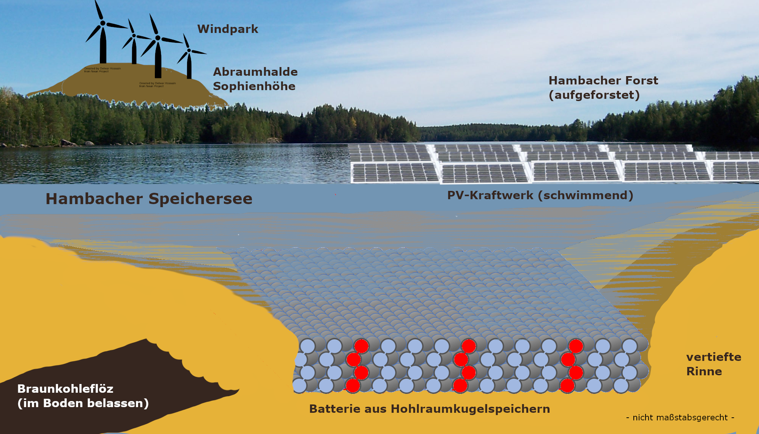
V_GL2022.0308_Tractebel_RingmauerPSKW_imTagebauloch_alsSp80.pptx
Zur Energiewende:
Ringmauer- PSKW im aufgelassenen Tagebauloch
500 GWh Klasse
Grafik: Michael Düren, JLU-Gießen
Dr. Gerhard Luther
Universität Saarbrücken,
Prof. Dr. Horst Schmidt-Böcking
Universität Frankfurt/Main,
Batterie aus Hohlkörper-Speichern

Slide 69
Speicher erleichtern die Energiewende
1. Stromversorgungs- Struktur nach der vollendeten Energiewende
1.0 Deckung des Stromverbrauchs durch das RE-Dargebot
2. Kurzzeitspeicher Im Tagebauloch
2.1 Einige technische Ansätze für PSKW im Tagebau-Restloch
*.1 Standard: Ein Unterbecken – ein Oberbecken (e.g. Tractebel-Studie 2019)
*.2 Unterwasser PSKW – ein einfaches Prinzip (e.g.: SeeEi3)
*.3 Ringmauer umschließt das Unterbecken (neu: SeeEi4)
Anhang

Slide 70
Speicher erleichtern die Energiewende
1. Stromversorgungs- Struktur nach der vollendeten Energiewende
1.0 Deckung des Stromverbrauchs durch das RE-Dargebot
1.1 Vollendete Energiewende mit zwei Speichertypen (ZweispeicherModell)
1.2 Optimierung der Struktur: Wichtigkeit der Kurzzeitspeicher
2. Kurzzeitspeicher Im Tagebauloch
2.1 Einige technische Ansätze für PSKW im Tagebau-Restloch
*.1 Zwei Restlöcher
*.2 Unterwasser PSKW – ein einfaches Prinzip (e.g.: SeeEi3)
*.3 Ringmauer umschließt das Unterbecken (neu: SeeEi4)
3. Das Ringmauerbecken („SeeEi4“)
3.1 Vorteilhafte Eigenschaften des Ringmauerbecken („SeeEi4“)
3.2 Zwei Ansätze zur Weiterentwicklung
*.1 Variable Parallel-Serienschaltung von Pumpturbinen
*.2 Zusätzlicher Bodenloch-Speicherraum
Anhang

Slide 71
Die geordnete Jahresdauerlinie 2016 AD
REx = Stundenwerte [GWh in 1 h] des in 2016 AD in das deutsche Netz eingespeisten Wind- und PV-Stromes,
nach Umgewichtung auf 1,5 fachen PV-Strom und Skalierung auf 1000 [TWh] Jahresverbrauch.
Q_xh = Stundenwerte des als konstant angesetzten Jahres-Stromverbrauches ( Q_a= (1000 TWh])
= 1000 [TWh] / 8760 [h] = 114 GW
Datenquelle: EdAM.DEU2021._GroßSpRE2016__NeuPara_EpsdOpt_exp67b.xlsm; Blatt: „DJDL“ kapitel 21, Kapitel 21.1; DatenSpalte:1 und 3; Stand 2021.1117

Slide 72
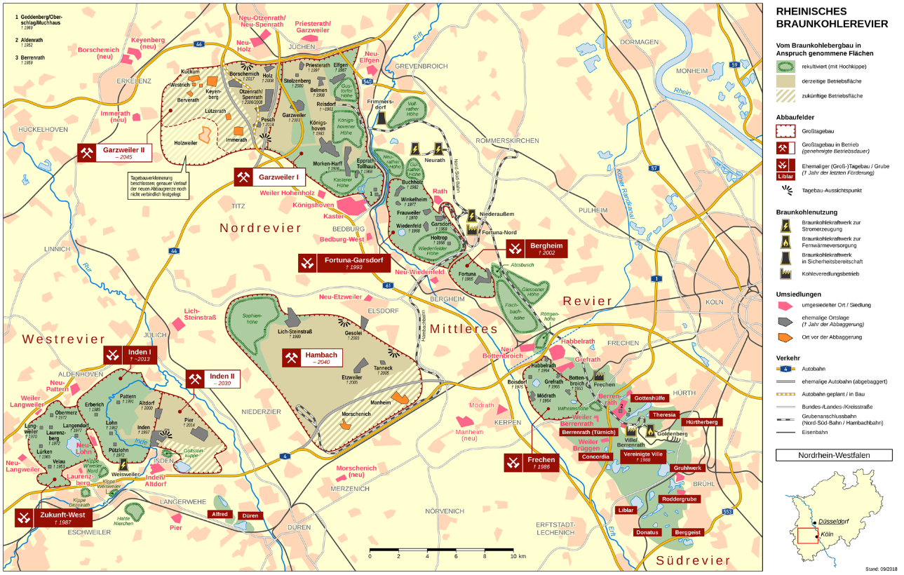
Fortschrittliche PSKW in Tagebaulöchern
Quelle: wikipedia

Slide 73
Kurzzeit -Speicher erleichtern die Energiewende
1. Viel hängt vom Gaspreis in der Energiewende ab.
Aber auch an Versorgungssicherheit denken.
2. Sogar Autarkie ist mit Kurzzeit- und Langzeit/Backup –Speichern möglich
3. KurzzeitSpeicher geeignet – optimal schon bei
Kapazität von 0.15 bis 0.30 VollLastTagen
4. „(fast) Unsichtbare PSKW“ im Tagebauloch sind eine einmalige
Chance zur Lösung des KurzzeitSpeicher-Problems.
5. Vielversprechend: Ringmauerbecken als Unterbecken des PSKW
Nächster Schritt:
Machbarkeitsstudien mit ausgearbeiteter Kostenschätzung

Slide 76
Role of short-term storage for the energy transition
Pumped storage hydropower in disused opencast mines
V_GL2023.0620_Heraeus.Sp_Rolle-PSKWimTagebauloch.pptx

Slide 77
No energy transition without short-term storage
1. Power supply structure after completion of energy transition
2. Short-term storage in the opencast mine residual hole - technical approaches for psh
2.0 Standard: A lower basin – an upper basin (e.g. Tractebel-Studie 2019)
  2.1 Underwater PSH – a simple principle (e.g.: SeeEi3)
  2.2. Ring dam wall encloses the lower basin (new: SeeEi4)
3. Underwater PSH with modular design of the lower reservoir
4. Das Ringmauerbecken
4.1 Advantages of the ring dam wall approach
4.2 Further development opportunities to increase efficiency
4.3 Huge storage potential in the extended lower basin
5. The Way Forward
Appendix

Slide 78
1.0
Scaled and 1.5 times solar reweighted RE power generation 2016 AD
Throughout the year:
Surprisingly balanced availability, because sun and wind complement each other quite well.
but: especially in winter there are sometimes "dark doldrums": 100% backup required!
REx = Hourly values [GWh in 1 h] of wind and PV electricity fed into the German grid in 2016 AD,
after rebalancing to 1.5 times PV electricity and scaling to 1000 [TWh] annual consumption .
Q_xh = Hourly values of the annual electricity consumption ( Q_a= (1000 TWh))
= 1000 [TWh] / 8760 [h] = 114 GW
Datenquelle: EdAM.DEU2021._GroßSpRE2016__NeuPara_EpsdOpt_exp67b.xlsm; Blatt: „DJDL“ kapitel 21, Kapitel 21.1; DatenSpalte:1 und 3; Stand 2021.1117

Slide 79
Scaled and 1.5-fold solar rebalancing RE power generation 2016 AD
Annual hours: natural time series
Re-sorting
by REx
Ordered annual duration line 2016 AD
Hours per year:
ordered by REx
REx = Hourly values [GWh in 1 h] of the supply of wind and PV power, - from data 2016 AD reweighted and scaled to Q_a= 1000 [TWh] annual consumption
Q_xh = Hourly values of the annual electricity consumption, which is considered to be constant Q_a : Qx_h= 1000 [TWh] / 8760 [h] = 114 GW
Datenquelle: EdAM.DEU2021._GroßSpRE2016__NeuPara_EpsdOpt_exp67b.xlsm; Blatt: „DJDL“ kapitel 21, Kapitel 21.1; DatenSpalte:1 und 3; Stand 2021.1117

Slide 80
Storage saves the shortfall:
Electricity balance with REdirekt and Storage contributions
Sp2_Rest=79
RE_direkt = 792 TWh/a
RE_direkt = Hourly values [GWh in 1 h] of the RE current absorbed directly from the grid. { RE = Wind and PV power}
Sp80 = Short time storage {Battery, PSH}; Sp25 = Longtime/Backup – Storage (Gas]
Sp2_Rest = unused residual electricity ; (virtual residual Storage „2“) .
Datenquelle: EdAM.DEU2021._GroßSpRE2016__NeuPara_EpsdOpt_exp67b.xlsm; Blatt: „DJDL“ kapitel 21, Kapitel 21.1; DatenSpalte:1 und 3; Stand 2021.1117

Slide 81
Electricity balance in TWh with Wind and PV
1280 [TWh] Wind + PV (scaled and rebalanced from 2016 AD , in autarky)
128 TWh Wind + PV ( skaliert und umgewichtet 2016AD)
800
400
Short-term Long term/Backup
ca. 80
without use
125
275
Direct consumption
ca. 800
Short term storage
PSH/Battery
ca. 100
Longterm/Backup
Power to Gas
ca. 100
800
100
100
1000 Consumption
0
Import
Values have been “grippily”rounded
Datenquelle: EdAM.DEU2021._GroßSpRE2016__NeuPara_EpsdOpt_exp67b.xlsm; Blatt: „DJDL“ kapitel 21, Kapitel 21.1; DatenSpalte:1 und 3; Stand 2021.1117

Slide 82
Result of cost optimization:
The balance of energy flows from the supply to the socket
Refernce year 2016 AD
solar 1,5 fach gewichtet
skaled for Q_a = 1000 TWh
constant Q_P = 114 GW
Zdual Storage Model
with :
ÜsF = 1,284
Sp80 = 0,25 [d] Full Load
P80max = 88 [GW]
P25max = 77 [GW]
eta_gas = 0.36
= 685 GWh
Sp80 Full-load cycles:
N80_cycle = 156
Bezeichner: ÜsF = Surplus fctor= RE_brutto/Q_a ;
„Sp“= storage capacityt; „P“= power;
„Q“ = Consumer
index: „80“ = Short term storage;
and „25“ = Long-term/Backup storage ;
Datenquelle: EdAM.DEU2021._GroßSpRE2016__NeuPara_EpsdOpt_exp67b.xlsm;
Blatt: „Bild“ und Blatt „DJDL“ kapitel 21, Kapitel 21.1; DatenSpalte:1 und 3; Stand 2021.1117

Slide 83
Long story short
1. We need ca. :
PSH with
storage capacity: ¼ Full load-Day
on consumption Qa=1000 TWh/a.
= 685 GWh
2. Then there are ca. :
PSH - Full-load cycles: N80_cycle = 160 /a

Slide 84
Power flow in Dual Storage Model (pragmatical)
Wind
On + Off
Shore
Consumption
0.
PV in
S. + E. + W.
orientation
PSH-type
Storage
[limited]
Strict Priority
1.
1.
moderate
fluctuating
Gas
Storage
(huge)
2.
2.
fluctuating
until zero
at
Converter bottleneck
Import
Gas
annual
compensation
Shut off

Slide 85
Model –default: "round" + "flat" Annual consumption
Q_{P}
Q_{P} = const. = 114 GW
GW
Q_{a}= 1000 TWh/a
Yearly Hours
Electricity consumption after „Energiewende“ : perhaps 1800 TWh/a (today ca. 600 TWh/a)
However, we calculate round and clear with : 1000 TWh/a
Constant power consumption, because of: worst case and wider applicability
In each real-world example year,:
RE – Harvest given by Astronomy, Climate and Weather
Stromverbrauch gegeben durch
On the one hand: natural diurnal cycle + seasonal trend
on the other hand: anthropogenic calendar ( weekly cycle, Holidays, Vacation),
thus:
Assumption of a constant power consumption
avoids special calendar effects such as a "saving holiday"
causes an example year to represent only a natural year , no calendar.

Slide 86
3.2.
The optimization task
Goal: Ensure secure and sustainable supply with minimal effort
Adjustment parameters to be optimized:
1. Surplusfactor of RE [=ÜberschussFaktor (ÜsF) ] „ÜsF“
Structure and weight of the RE rollout
2. PSH
Storage capacity of PSH „Sp80“
max. power capacity (pumps) of PSH „P80“
practically already fixed:
withdrawal capacity = approx. maximum load of consumption
3. Gas reservoir
Storage power, GW, (Electrolysis, methane producer) „P25“
practically already fixed:
Storage capacity : huge, as storage space is inexpensive
withdrawal capacity = maximum load of consumption
(„Insurance“)

Slide 87
Comparision of Annual Costs:
Autarky without and with short term Storage
Surplusfaktor ÜsF fixed - other parameters for cost optimum
Quelle: Y_Werte_DEU2021_AFS15_etag_0,36_KPT80_300_kostenoptimal_JDL9.final_jdl9.xlsm ; Blatt“D_JDL“ ; Bild_9S.1a

Slide 88
so conclusion:
1. Self-sufficiency with domestic RE supply can be achieved with electrolysers alone,
but it will be relatively expensive, especially because of the supply of increased RE
( surplusfactor ÜsF = 1.42 in the cost minimum)
2. An additional expansion of short-term storage systems, Sp80, leads to significantly lower overall costs,
mainly due to the significantly lower RE. Expansion ( ÜsF = 1.28 in the cost minimum)
3. Knowledge of the future RE supply (hours, a few days) allows a
forward-looking optimization
of the interaction of short- and long-term/backup storage systems. This once again
leads to a significant reduction in costs,
mainly due to the further reduction of the RE.( ÜsF = 1.23 in the cost minimum)

Slide 89
The running times of the electrolysers, T25voll, can be extended by Sp80
Conclusion: Extending the service life of the electrolysers does not cost much and
quickly pays off with an additional premium for better utilization of the P25.
Quelle: Y_Werte_DEU2021_AFS15_etag_0.36_KPT80_300_JDL8Cfinal_2023.0620.exp2.xlsm; D_JDL!Kap.8.3C „Bild_8.3C_T25voll“ vom 2023.0613

Slide 90
So conclusion:
Extension of the total annual full-load running time, T25_voll, of the electrolysers is achieved by:
1. Drastic reduction of electrolysis capacity, P25mx.
While maintaining the autarky specification, a new cost optimization of the remaining design parameters ÜsF, Sp80 and P80 is carried out.
This results in:
2a. a slight increase in the surplus factor ÜsF
2b (see next slide) initially only a small increase in Sp80 (short-term Storage)
Altogether:
3. Initially only a slight increase in costs with an increase in T25_voll
(the electrolysis running time)

Slide 91
One detail:
The drastic reduction in electrolysis capacity initially requires
only a modest increase in the Sp80 (PSH capacity).
Quelle: Y_Werte_DEU2021_AFS15_etag_0.36_KPT80_300_JDL8Cfinal_2023.0620.exp2.xlsm; D_JDL!Kap.8.3C „Bild_8.3C_Sp80.für.T25voll“ vom 2023.0613

Slide 93
A Year like 2021 AD in “Energiewende Mode”
Calculation steps:
(1.) Cost Optimisation of parameters for „pragmatical“ Dual Storage Model
for RE-Capacity ( ÜsF) and Storages ( Sp80, P80, P25). [Solv_KostenMin_4()].
(2.) Then: Short term storage, Sp80, by factor 1,5 enhanced
(3.) Forward-looking optimisation of the schedule fof the two storage systems
(“predictive optimization”)
(4.) Cost optimisation on the base of the schedule according to step 3
Datenbasis
Basic Data: ÜNB (German Transmission System Operator)
solar 1,5 times weighted (AFS=15)
normalised for a useful yearly work of Q_a=1000 TWh/a
Predictive Process Optimization on the base of known weather for several days ahead
( = „Vorausschauende Optimierung des Speicher-Einsatzes)
Storage efficiency (electricity –storage - electricity):
short time storage, pumped hydro : eta_p = 0.80
long term/backup, power to gas : eta_g = 0.36
Speicher: Y_Werte_DEU2021_AFS15_etag_0,36_KPT80_300_mit1,5malSp80_jdl8.final_BlattArchiv_Epsd1_Stand2023.0301.xlsm Blatt“D_Epsd1“; Kapitel 2.2, g4 Jahresdaten

Slide 94
Scaled and 1.5 times solar reweighted RE power generation 2021 AD:
RE Surplus in 1 h
Speicher:Y_Werte_DEU2021_AFS15_etag_0,36_KPT80_300_mit1,5malSp80_jdl8.final_BlattArchiv_Epsd1_Stand2023.0301.xlsm Blatt „D_Epsd1“ Kapitel:

Slide 95
2021AD: Ordered annual duration line of RE
Quelle: Y_Werte_DEU2021_AFS15_etag_0.36_KPT80_300_JDL8B+C.final_2023.0531_BildSpeicher.xlsm, D_Epsd1! Kapitel g5

Slide 96
Ordered annual duration line: unused RE („dSp_2“)
Full success
of
Predictive
optimisation
for the "storage“ of the surplus energy
Only
17,0 [TWh]
remain of the
original
74,3 TWh
Quelle: Y_Werte_DEU2021_AFS15_etag_0.36_KPT80_300_JDL8B+C.final_2023.0531_BildSpeicher.xlsm, D_Epsd1! Kapitel g5

Slide 97
Ordered annual duration line: Longterm/backup Storage („dSp25“)
Jahresdauerlinie of the
Long-term/backup Storage
(Sp25)
Feed in
in the Sp25:
Quelle: Y_Werte_DEU2021_AFS15_etag_0.36_KPT80_300_JDL8B+C.final_2023.0531_BildSpeicher.xlsm, D_Epsd1! Kapitel g5

Slide 98
Default: Only low electrolysis capacity ("P25"),
here: only 40 GW instead of 72 GW
. Annual duration line of the feed in in Sp25
Special case with
P25 = 40 GW
ca. 2500 h
full load
For comparison :
Standard case with
P25 = 72 GW
Only ca. 1700 h
full load
Quelle: Y_Werte_DEU2021_AFS15_etag_0.36_KPT80_300_JDL8B+C+D.final_2023.0606_BildSpeicher.xlsm, D_Epsd1! Kapitel g_P25

Slide 99
Short term storage („dSp80“)
2021 AD:
Inflows and outflows of
the Shortterm Storage
(Sp80)
Ordered annual duration
of the Shortterm Storage
(Sp80)
Quelle: Y_Werte_DEU2021_AFS15_etag_0.36_KPT80_300_JDL8B+C.final_2023.0531_BildSpeicher.xlsm, D_Epsd1! Kapitel g5

Slide 100
Ordered annual duration line: State of the Short term Storage („Sp80“)
Full success
of
Predictive
optimization
Mostly ready for use for Storage in and out.
Count of cycles:
ncycl= 183
For comparison:
"Pragmatic
Optimization":
Full and inactive for a very long time
ncycl = 127
Quelle: Y_Werte_DEU2021_AFS15_etag_0.36_KPT80_300_JDL8B+C.final_2023.0531_BildSpeicher.xlsm, D_Epsd1! Kap.g5 Diag6a_Sp80; und D_JDL!Kap.8.2C; Diag6a_Sp80

Slide 101
No energy transition without short-term storage
1. Power supply structure after completion of energy transition
2. Short-term storage in the opencast mine residual hole - technical approaches for psh
2.0 Standard: A lower basin – an upper basin (e.g. Tractebel-Studie 2019)
  2.1 Underwater PSH – a simple principle (e.g.: SeeEi3)
  2.2. Ring dam wall encloses the lower basin (new: SeeEi4)
3. Underwater PSH with modular design of the lower reservoir
4. Das Ringmauerbecken (Ring dam wall)
4.1 Advantages of the ring dam wall approach
4.2 Further development opportunities to increase efficiency
4.3 Huge storage potential in the extended lower basin
5. The Way Forward
Appendix

Slide 102
More than enough locations for:
Advanced PSH in open pit mines
Quelle: https://braunkohle.de/braunkohle-in-deutschland/uebersicht-und-geschichte-der-reviere/

Slide 103
A view of the “Hambacher Loch”
Quelle: wikipedia

Slide 104
Large dimensions: Lots of space in the Hambacher Loch
Sohle
2 km
2 km
1 km

Slide 105
2.1
Some technical approaches for PSH in the opencast mine residual hole
1. Conventional: Two open basins (also residual holes),
one serves as an upper basin, a second as a lower basin
2. Underwater PSH:
A pumped hydro storage plant consisting of pumpturbines and
(1) the residual sea of the opencast mine hole as the upper reservoir
(2) a technical hollow body on the sole as a lower basin.
3. Ringmauerbecken
A pumped hydro storage plant consisting of pumpturbines and
(1) the residual sea of the opencast mine hole as the upper reservoir
(2) einem in sich geschlossenem, oben offenem Ringmauer-Becken
auf der Sohle als Unterbecken

Slide 106
No energy transition without short-term storage
1. Power supply structure after completion of energy transition
2. Short-term storage in the opencast mine residual hole - technical approaches for psh
2.0 Standard: A lower basin – an upper basin (e.g. Tractebel-Studie 2019)
  2.1 Underwater PSH – a simple principle (e.g.: SeeEi3)
  2.2. Ring dam wall encloses the lower basin (new: SeeEi4)
3. Underwater PSH (U-PSH) with modular design of the lower reservoir
4. Das Ringmauerbecken (Ring dam wall)
4.1 Advantages of the ring dam wall approach
4.2 Further development opportunities to increase efficiency
4.3 Huge storage potential in the extended lower basin
5. The Way Forward
Appendix

Slide 107
3.
An example: U.PSH with modular design of the lower basin
Interconnection of
Storage tubes to segments, and segments to a complete system
Ein Segment (siehe Bild) :
umfasst mehrere [z.B. ] 31 Röhren ,
wird in einem Stück gegossen ,
und enthält z.B. das Volumen
V_{seg}= 900 0000 m³
Bei mittlere Tiefe 400 m ergäbe dies 1 GWh
Speicherkapazität pro Segment.
In einer der Röhren wird
die Pumpturbine montiert: 100 –300 MW
look
to our special
poster
Mehrere Segmente , z.B. 24, werden
zu einer Gesamtanlage zusammengeschaltet.
Siehe Draufsicht (Bild).
Gesamtfläche: 400 * 600 m²
Quelle: Vortrag HSB Tractebel 2021.1214

Slide 109
No energy transition without short-term storage
1. Power supply structure after completion of energy transition
2. Short-term storage in the opencast mine residual hole - technical approaches for psh
2.0 Standard: A lower basin – an upper basin (e.g. Tractebel-Studie 2019)
  2.1 Underwater PSH – a simple principle (e.g.: SeeEi3)
  2.2. Ring dam wall encloses the lower basin (new: SeeEi4)
3. Underwater PSH with modular design of the lower reservoir
4. Das Ringmauerbecken (Ring dam wall)
4.1 Advantages of the ring dam wall approach
4.2 Further development opportunities to increase efficiency
4.3 Huge storage potential in the extended lower basin
5. The Way Forward
Appendix

Slide 110
4.
4. Ringmauerbecken
PSKW mit einem durch eine Ringstaumauer 3 vom Obersee 0 abgetrennten Unterbecken 33, an dessen Boden-Fundament 60 randständig die Pumpturbinen (77) angeordnet sind. .
44 = Zugangsschacht (oder auch Verbindungsrohr) zu der Pumpturbinen- Einheit
12 = seitliche Abstützung der Staumauer durch Abraumhalde
Ein PSKW bestehend aus Pumpturbinen und
(1) dem Restsee des Tagebauloch als oberem Speicher
(2) einem in sich geschlossenem, oben offenem Ringmauer-Becken
auf der Sohle als Unterbecken
Abkürzung: „SeeEi4“ = „PSKW mit einem von einer Ringstaumauer umschlossenen Speicherbecken“
Quelle: DE 10 2020 004 099.9 („SeeEi4“), Bild 2

Slide 111
PSH Goldisthal (1.06 GW) state of the art .
Upper basin on an eroded hilltop about 300 m above
the dammed river Salza as lower basin.
The level range within the basins is only up to 24 or 20 [m] UrQuelle: Vattenfall Europe AG

Slide 112
What leads to the idea of the ring dam wall:
Underwater bassin, but without lid and buoyancy ballast
Arch dam
- but closed (360° arc)
- and therefore without lateral support in the mountains
Ringdamm – aber kompakt und mit kleinerem Durchmesser
Storage bassin – but deep
(usually: large stroke between the bassins, but small stroke within the bassin)

Slide 113
4.1
Advantageous properties of the ring dam wall („SeeEi4“)
Arch wall: for decades standard for reservoirs with
stable rock supports.
no pushing away possible, as pressure on all sides - thrtrdfotr
no "stable mountain flanks" necessary
No buoyancy problem (air side of a reservoir)
– „ad oculos “ (as you can see)
no lid with supports, pillars and domes – because open at the top
expandable :
take advantage of high altitude : Parallel series connection of PT
Bottom hole storage space 37
Very large storage potential

Slide 114
Sayano-Shushensk reservoir on the Yenisei River:
The arch weight wall is 242 m high and 1074 m long
It has a base 105.7 m wide and the crown width is 25 m.
their radius of curvature is given as 600 m;
this would result in a ring with: 1200 m Diameter
Quelle: 800px-Саяно-Шушенское_водохранилище,_2007.jpg (800×600) (wikimedia.org)

Slide 115
4.2
Two approaches to further development
1. Cost-effective exploitation of the large level range
within the reservoir.
2. Additional bottom hole storage space

Slide 116
4. 2.1
Variable parallel series connection
of pump turbines for different pressure levels
Erschließung
eines bisher nicht üblichen,
großen Pegelhubs
in einem Speicherbecken
due to variable parallel series connection
due to variable
parallel series connection
of the individual pump turbines 7.
here: of twelve pump turbines
for three altitude levels (H1, H2, H3)
Quelle: DE 10 2020 004 099.9 („SeeEi4“), Bild 5 (vereinfacht) ; und speziell: und DE10 2021 002 150 („SeeEi5“)

Slide 117
Objection:
High intermediate pressure in series connection
Too little space in the nacelle for the switching devices
Remedy:
In the case of a very large plant, pump turbines can:
be arranged at different altitudes, and
then do not stand in a single cramped machine house

Slide 118
4. 2.2
PSH Lower Basin 333 with Ring dam wall basin 33 and
Bottom hole storage 37
Bottom hole–
Storage space 37:
Open pit mining machines available
a cost-effective
storage space
with optimal height
difference
0 = Tagebau -Restsee ; 1 = gewachsener Seeboden
3 = Ringmauer
44 = Wasserweg vom/zum Oberbecken 0. 77 = Pumpturbinen -Einheit
Quelle: DE 10 2020 004 099.9 („SeeEi4“), Bild 8

Slide 119
4. 3
500 GWh class - a really big storage potential
Details:
Anhang_A0
Big Hambach: 1200 m Ring dam wall with a depth of 480 m .
+ 1000 m Ground hole storage tank with up to 500 m depth - depending on the slope
Big MittelDEU: 1200 m Ring dam wall with a depth of 200 m + same Ground hole storage.
Datenquelle : 0_SeeEi4+5_Hambach_Potential_aktualisiert2021.12.xlsm Blatt: „PT_Schalt“; kap. {4.6 +4.5}_a

Slide 120
Achieving the energy transition with short-term storage systems
1. Energy transition needs two types of storage:
Long term/Backup (Gas) und Short term (PSH).
2. There is plenty of space in many open pit holes for
advanced pumped storage power plants (PSH).
3. Short-term storage optimal already at capacity of 0.15 bis 0.30 full load days.
4. (almost) Invisible PSH in the open pit ecological ok.
5. Promising: Ring dam wall as the lower basin of the PSH
with Ground hole storage as a "pressurized water tank“
and Exploitation of the large storage height.
6. Konkurrenz: Costs of the PSH vs. Gas import prices
but also think about security of supply.
Next Step:
Feasibility studies with elaborated cost estimation

Slide 121
2016 AD: Meerei -Modell (3 m) im Bodensee
Einfach googeln: „ AKE Archiv “
Vielen Dank für die Aufmerksamkeit
0.

